Slide 1

GŁÓWNY INSPEKTORAT OCHRONY ŚRODOWISKA
Roczna ocena jakości powietrza w województwie opolskim.
Raport wojewódzki za rok 2025
Informacja na sesję
Rady Miasta Kędzierzyn-Koźle
Kędzierzyn-Koźle, 28 maja 2026 r.
www.gios.gov.pl
www.powietrze.gios.gov.pl

Slide 2
GŁÓWNY INSPEKTORAT OCHRONY ŚRODOWISKA
Zasady wykonywania ocen jakości powietrza
Zakres oceny obejmuje wszystkie substancje, dla których w prawie krajowym określono poziomy dopuszczalne, docelowe i celu długoterminowego w powietrzu, ustanowione ze względu na ochronę zdrowia ludzi i ochronę roślin. Ocenę wykonuje się zgodnie z obowiązującym podziałem kraju na strefy, określonym w załączniku
do ustawy – Prawo ochrony środowiska, wprowadzonej ustawą z dnia 7 lipca 2022 r. o zmianie ustawy – Prawo ochrony środowiska oraz niektórych innych ustaw (Dz. U. z 2022 r. poz. 1576), który województwo opolskie dzieli na 2 obszary: strefę miasto Opole i strefę opolską. Klasyfikację pod kątem ochrony zdrowia ludzi przeprowadza się w obu strefach województwa opolskiego, natomiast prowadząc klasyfikację pod kątem ochrony roślin
nie uwzględnia się obszarów miast o liczbie mieszkańców wyższej niż 100 tys.
Roczne oceny jakości powietrza dokonuje się na podstawie informacji dotyczących poziomów i przestrzennych rozkładów stężenia normowanych zanieczyszczeń. Informacji tych mogą dostarczyć różne metody:
pomiary intensywne,
pomiary wskaźnikowe,
obliczenia z wykorzystaniem matematycznych modeli transportu i przemian substancji w powietrzu,
obiektywne szacowanie.
www.gios.gov.pl
www.powietrze.gios.gov.pl

Slide 3
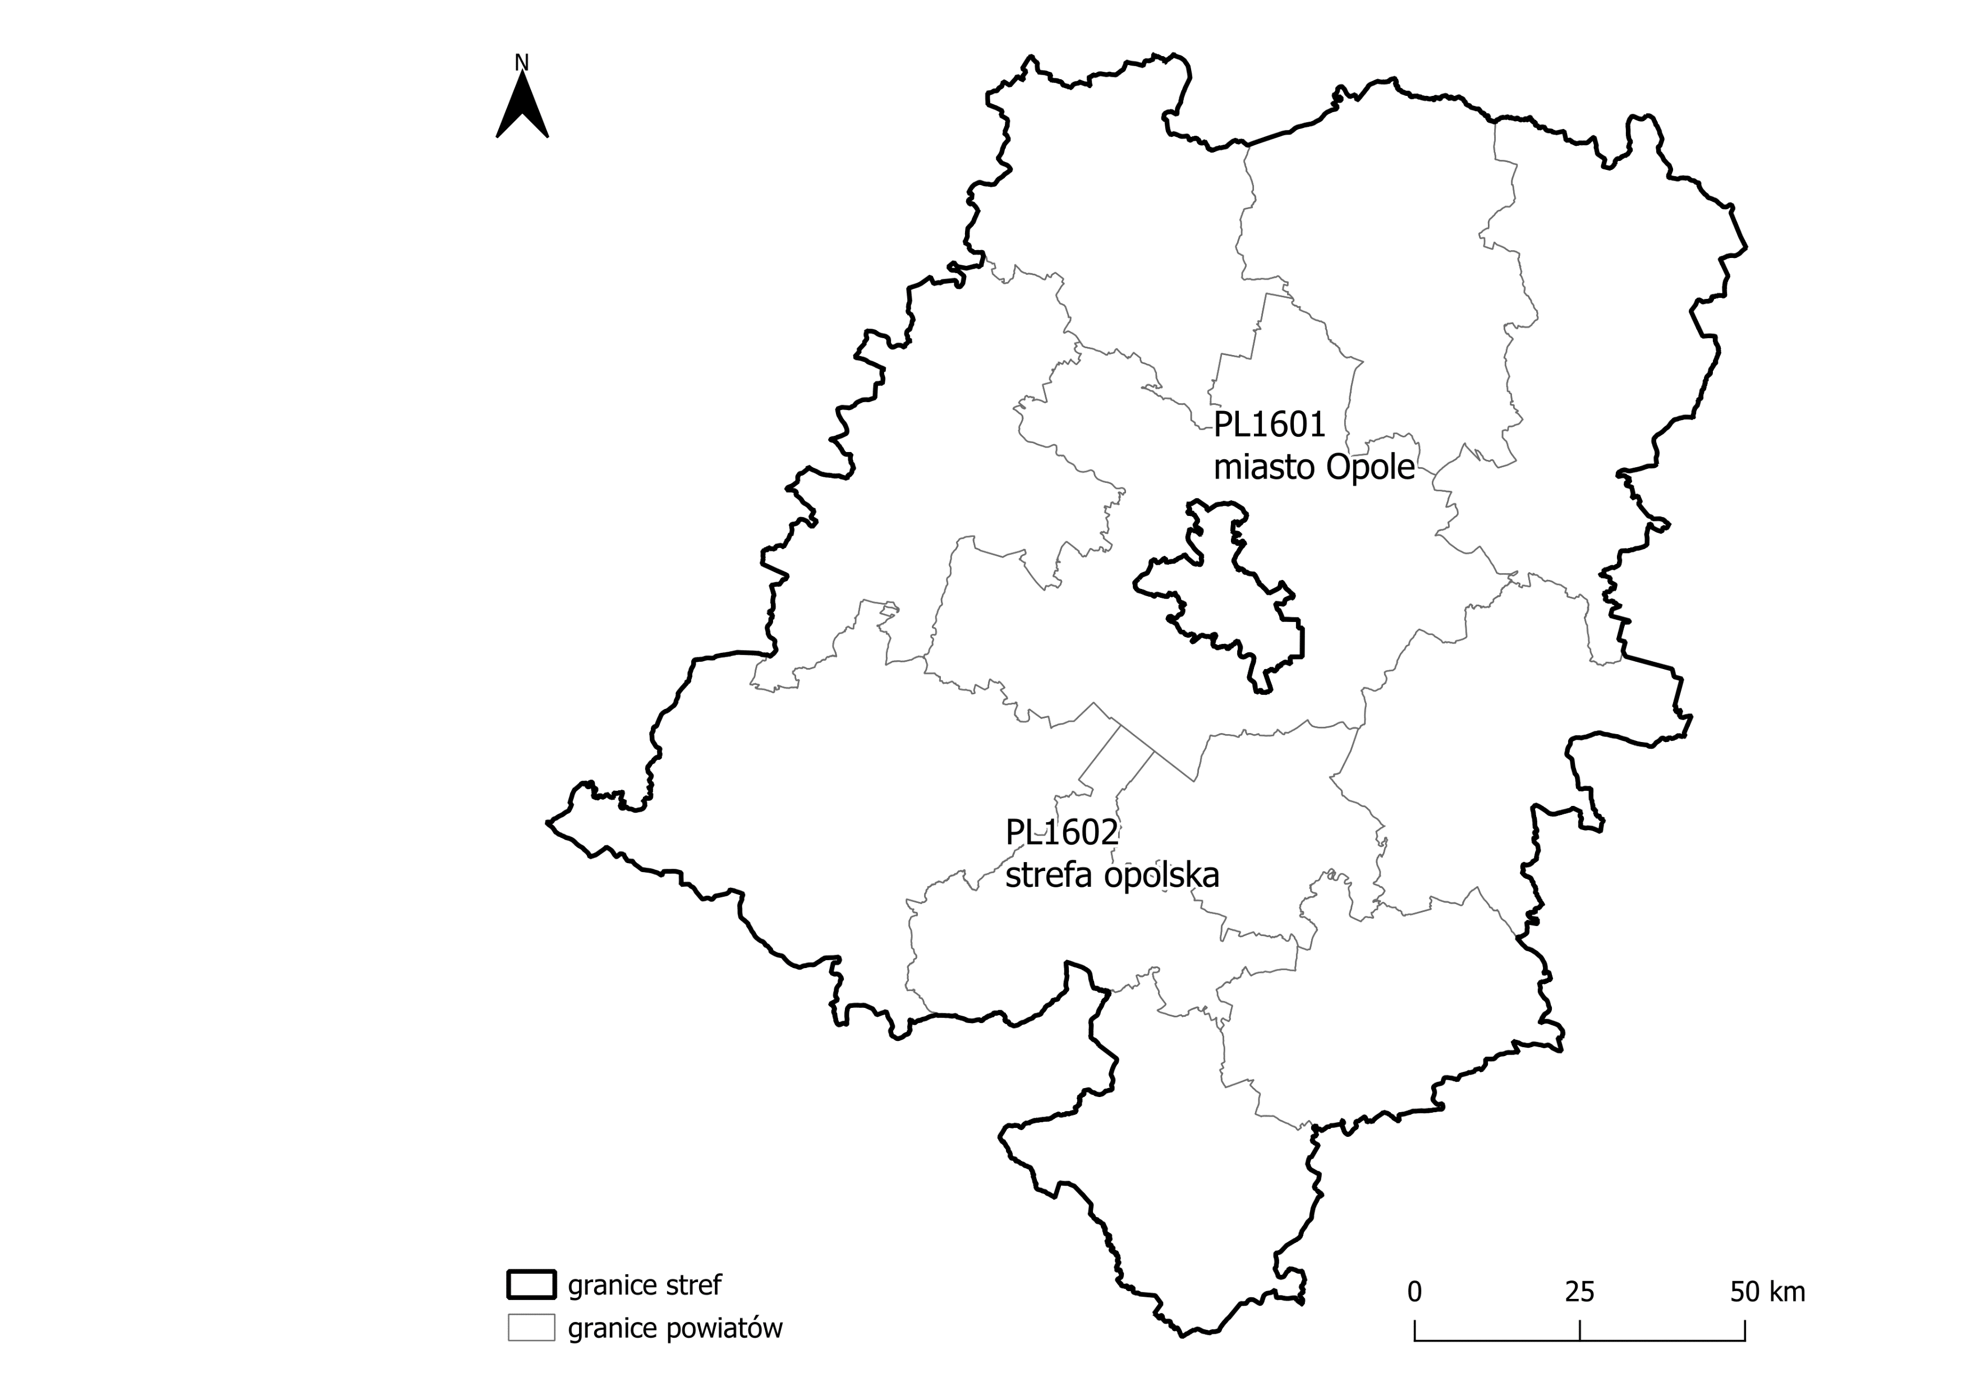
GŁÓWNY INSPEKTORAT OCHRONY ŚRODOWISKA
Podział województwa opolskiego na strefy
Podział województwa opolskiego na strefy:
miasto Opole,
strefa opolska – obejmującą pozostały obszar województwa.
www.gios.gov.pl
www.powietrze.gios.gov.pl

Slide 4
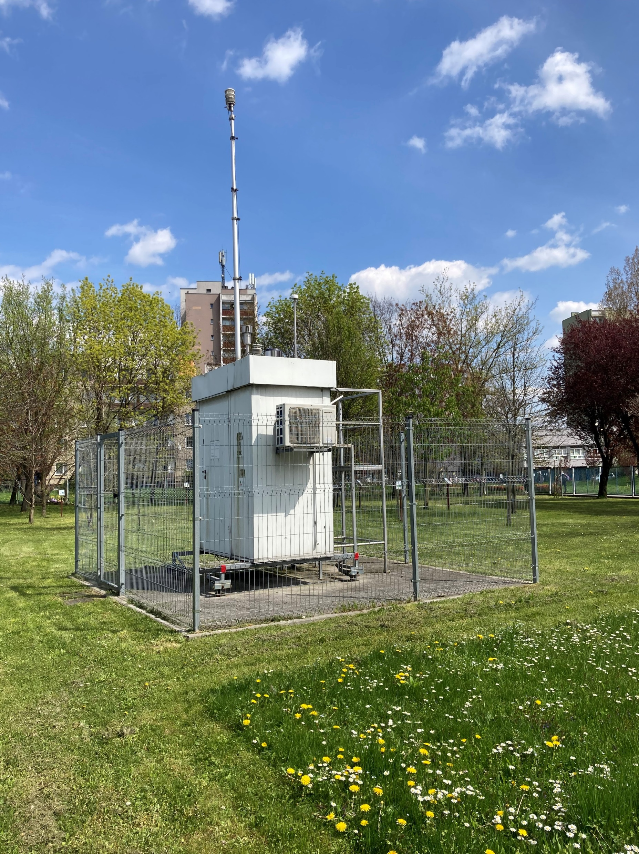
GŁÓWNY INSPEKTORAT OCHRONY ŚRODOWISKA
System pomiarowy w województwie opolskim w 2025 roku – strefa miasto Opole
Opole, Os. Armii Krajowej – pomiary automatyczne w zakresie benzenu, dwutlenku siarki, dwutlenku azotu i ozonu oraz pomiary manualne w zakresie pyłu zawieszonego PM10 i PM2,5, arsenu, kadmu, niklu, ołowiu, benzo(a)pirenu, benzo(a)antracen, benzo(b)fluoranten, benzo(j)fluoranten, benzo(k)fluoranten, dibenzo(a,h)antracen, indeno(1,2,3-cd)piren,
Opole, ul. Koszyka – pomiary automatyczne w zakresie pyłu zawieszonego PM10 i PM2,5.
Stacja pomiarowa w Opolu, ul. Koszyka
www.gios.gov.pl
www.powietrze.gios.gov.pl

Slide 5
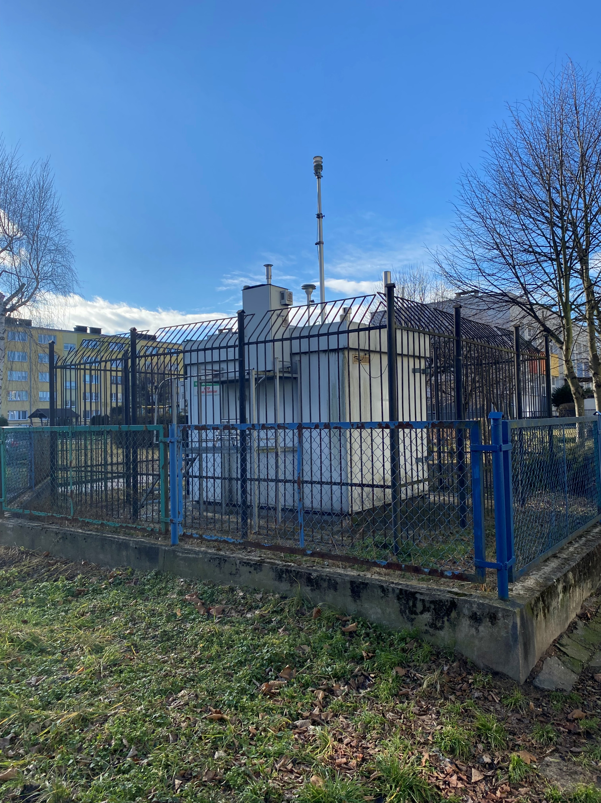
GŁÓWNY INSPEKTORAT OCHRONY ŚRODOWISKA
System pomiarowy w województwie opolskim w 2025 roku – strefa opolska
Brzeg, ul. Poprzeczna – pomiary automatyczne w zakresie pyłu zawieszonego PM10 i PM2,5
oraz pomiary manualne w zakresie pyłu zawieszonego PM10 oraz benzo(a)pirenu,
Głubczyce, ul. Ratuszowa – pomiary automatyczne w zakresie pyłu zawieszonego PM10,
Kędzierzyn-Koźle, ul. Śmiałego – pomiary automatyczne w zakresie benzenu, dwutlenku siarki, dwutlenku azotu, ozonu, tlenku węgla, pyłu zawieszonego PM10 i PM2,5
oraz pomiary manualne w zakresie pyłu zawieszonego PM10 i benzo(a)pirenu,
Kędzierzyn-Koźle, ul. Kościuszki – pomiary pasywne w zakresie benzenu,
Kędzierzyn-Koźle, ul. Szkolna – pomiary pasywne w zakresie benzenu,
Krapkowice, ul. 3 Maja – pomiary automatyczne w zakresie pyłu zawieszonego PM10,
Nysa, ul. Rodziewiczówny – pomiary automatyczne w zakresie pyłu zawieszonego PM10,
Olesno, ul. Słowackiego – pomiary automatyczne w zakresie pyłu zawieszonego PM10, dwutlenku azotu oraz ozonu,
Zdzieszowice, ul. Piastów – pomiary automatyczne w zakresie: benzenu i pyłu zawieszonego PM10 oraz pomiary manualne w zakresie pyłu zawieszonego PM10 i PM2,5, arsenu, kadmu, niklu, ołowiu oraz benzo(a)pirenu.
Stacja pomiarowa w Kędzierzynie-Koźlu
www.gios.gov.pl
www.powietrze.gios.gov.pl

Slide 6
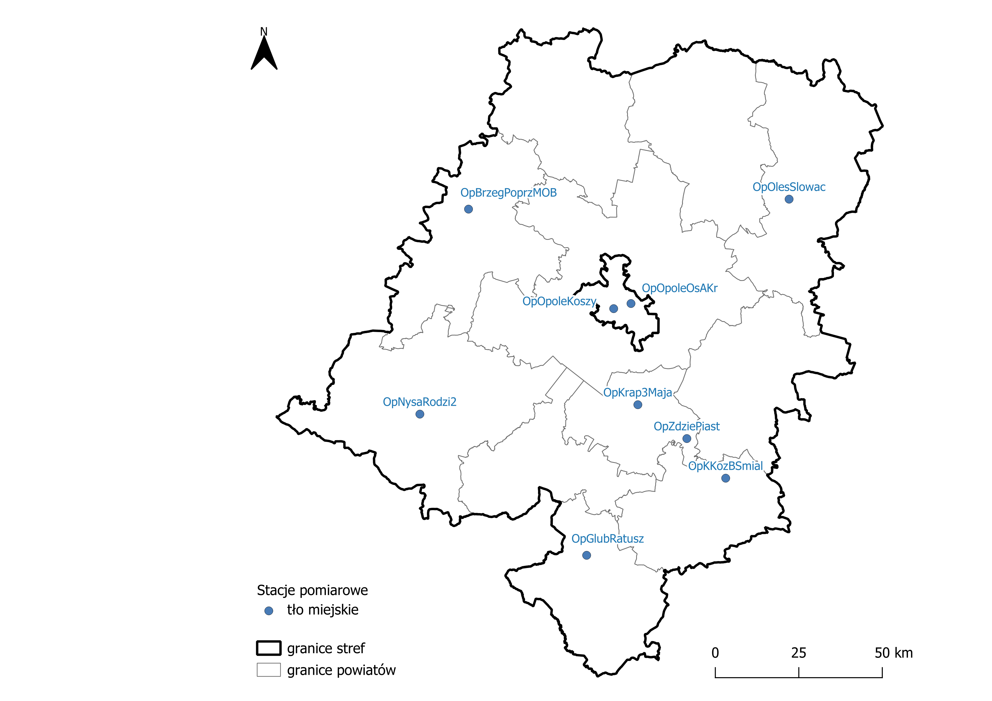
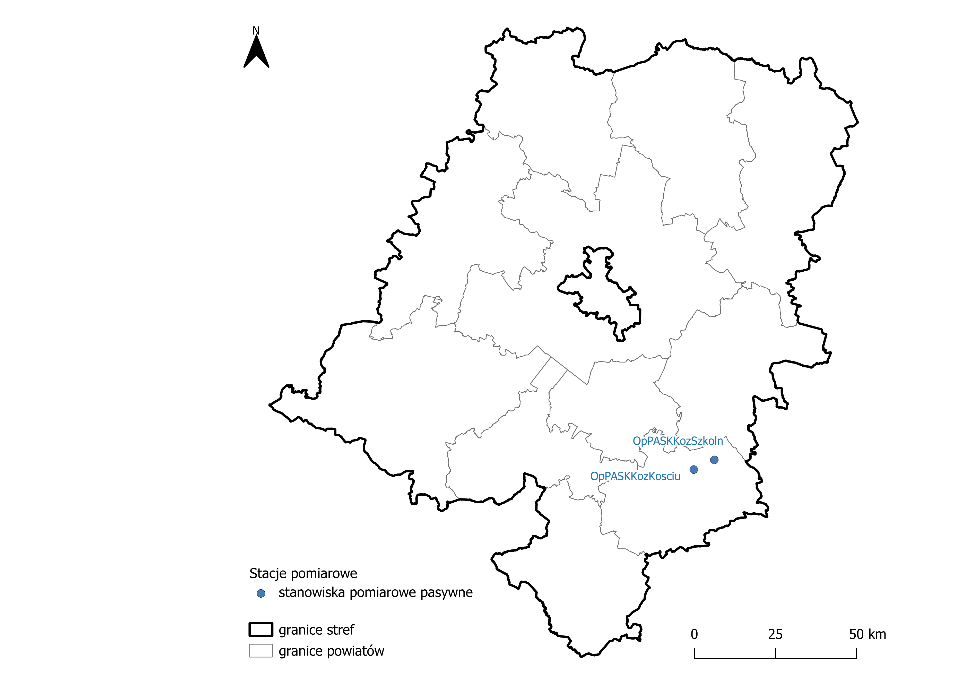
GŁÓWNY INSPEKTORAT OCHRONY ŚRODOWISKA
Stacje pomiarowe w województwie opolskim w 2025 roku
www.gios.gov.pl
www.powietrze.gios.gov.pl

Slide 7
GŁÓWNY INSPEKTORAT OCHRONY ŚRODOWISKA
Udziały źródeł emisji w poszczególnych zanieczyszczeniach powietrza
w województwie opolskim (źródło danych: KOBIZE)
Głównym źródłem zanieczyszczenia powietrza w województwie opolskim jest emisja antropogeniczna pochodząca
z sektora komunalno-bytowego (emisja powierzchniowa), mniejszy udział stanowią emisje z transportu (emisja liniowa) oraz działalności przemysłowej (emisja punktowa).
Znaczący udział w stężeniach zanieczyszczeń w powietrzu na obszarze województwa ma ich napływ z obszaru Polski oraz Europy.
www.gios.gov.pl
www.powietrze.gios.gov.pl

Slide 8
GŁÓWNY INSPEKTORAT OCHRONY ŚRODOWISKA
Wyniki pomiarów dla benzenu C₆H₆
Lp. | Kod strefy | Nazwa strefy | Kod stacji | Nazwa stacji | Typ pomiaru | Kompletność [%] | Średnia Sa [µg/m³]
1 | PL1601 | miasto Opole | OpOpoleOsAKr | Opole, Os. Armii Krajowej | aut. | 91 | 1
2 | PL1602 | strefa opolska | OpKKozBSmial | Kędzierzyn-Koźle, ul. Śmiałego | aut. | 97 | 1
3 | PL1602 | strefa opolska | OpZdziePiast | Zdzieszowice, ul. Piastów | aut. | 98 | 3
4 | PL1602 | strefa opolska | OpPASKKozKosciu | Kędzierzyn-Koźle, ul. Kościuszki | pas. | 90 | 1
5 | PL1602 | strefa opolska | OpPASKKozSzkoln | Kędzierzyn-Koźle, ul. Szkolna | pas. | 90 | 1
www.gios.gov.pl
www.powietrze.gios.gov.pl

Slide 9
GŁÓWNY INSPEKTORAT OCHRONY ŚRODOWISKA
Wyniki pomiarów dla pyłu zawieszonego PM10
Lp. | Kod strefy | Nazwa strefy | Kod stacji | Nazwa stacji | Typ pomiaru | Kompletność [%] | Średnia Sa [µg/m³] | L>50 (S24) | 36 maks. (S24) [µg/m³]
1 | PL1601 | miasto Opole | OpOpoleKoszy | Opole, ul. Koszyka | aut. | 98 | 23 | 33 | 48
2 | PL1601 | miasto Opole | OpOpoleOsAKr | Opole, Os. Armii Krajowej | man. | 98 | 21 | 16 | 42
3 | PL1602 | strefa opolska | OpBrzegPoprzMOB | Brzeg, ul. Poprzeczna | man. | 100 | 20 | 11 | 41
4 | PL1602 | strefa opolska | OpGlubRatusz | Głubczyce, ul. Ratuszowa | aut. | 97 | 24 | 21 | 43
5 | PL1602 | strefa opolska | OpKKozBSmial | Kędzierzyn-Koźle, ul. Śmiałego | man. | 92 | 21 | 13 | 40
6 | PL1602 | strefa opolska | OpKrap3Maja | Krapkowice, ul. 3 Maja | aut. | 96 | 24 | 33 | 49
7 | PL1602 | strefa opolska | OpNysaRodzi2 | Nysa, ul. Rodziewiczówny | aut. | 98 | 25 | 37 | 54
8 | PL1602 | strefa opolska | OpOlesSlowac | Olesno, ul. Słowackiego | aut. | 99 | 25 | 23 | 46
9 | PL1602 | strefa opolska | OpZdziePiast | Zdzieszowice, ul. Piastów | man. | 96 | 26 | 38 | 52
www.gios.gov.pl
www.powietrze.gios.gov.pl

Slide 10
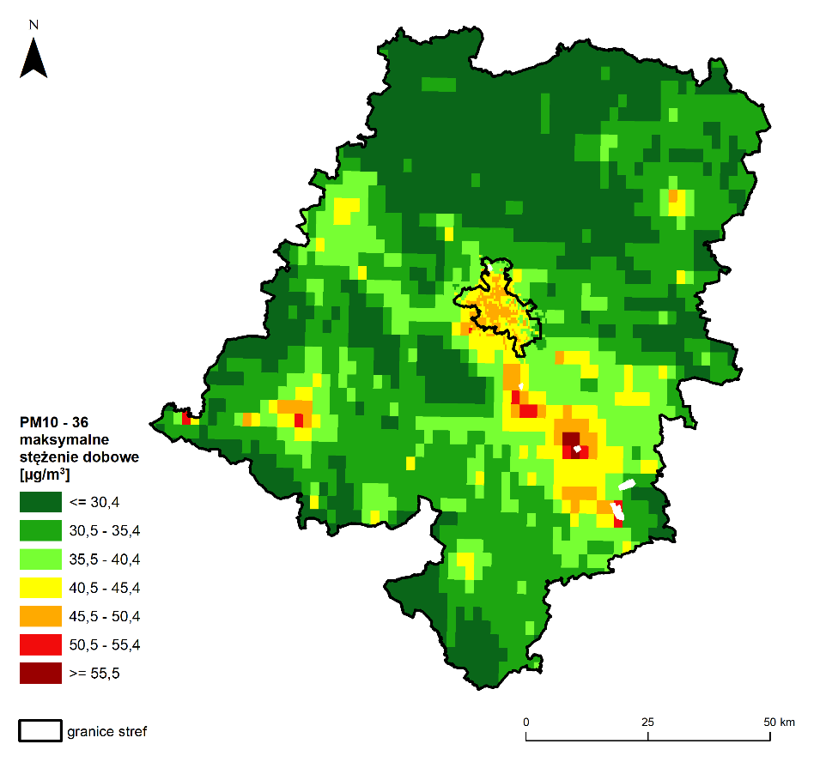
GŁÓWNY INSPEKTORAT OCHRONY ŚRODOWISKA
Wyniki pomiarów dla pyłu zawieszonego PM10 – c.d.
www.gios.gov.pl
www.powietrze.gios.gov.pl

Slide 11
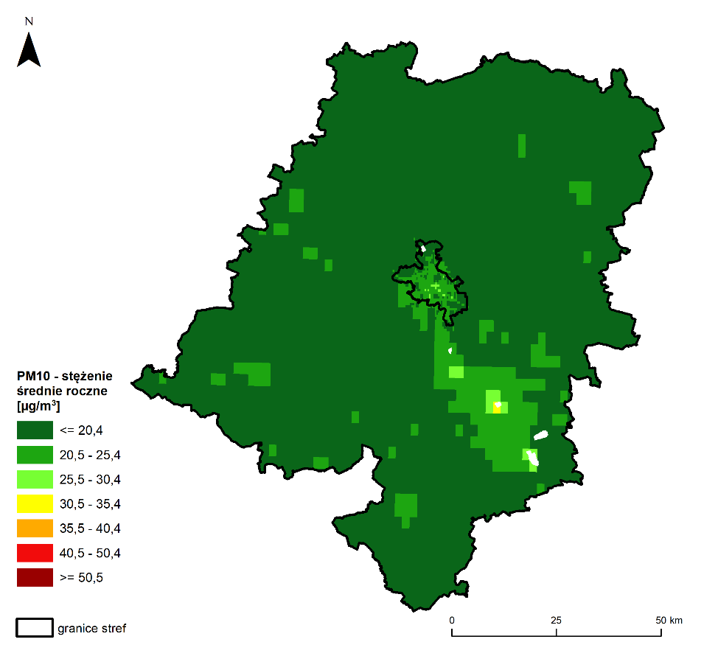
GŁÓWNY INSPEKTORAT OCHRONY ŚRODOWISKA
Wyniki pomiarów dla pyłu zawieszonego PM10 – c.d.
www.gios.gov.pl
www.powietrze.gios.gov.pl

Slide 12
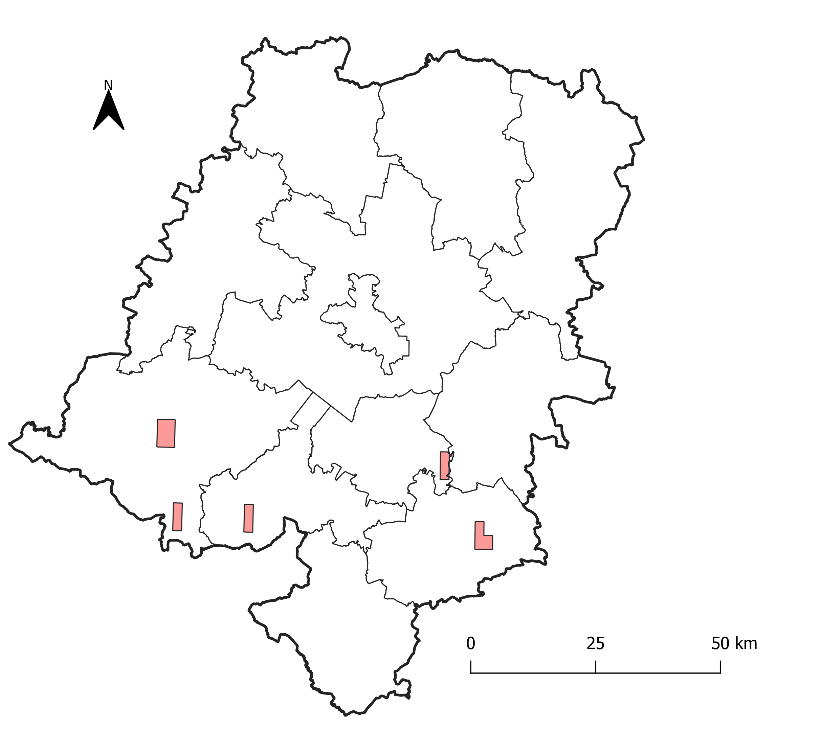
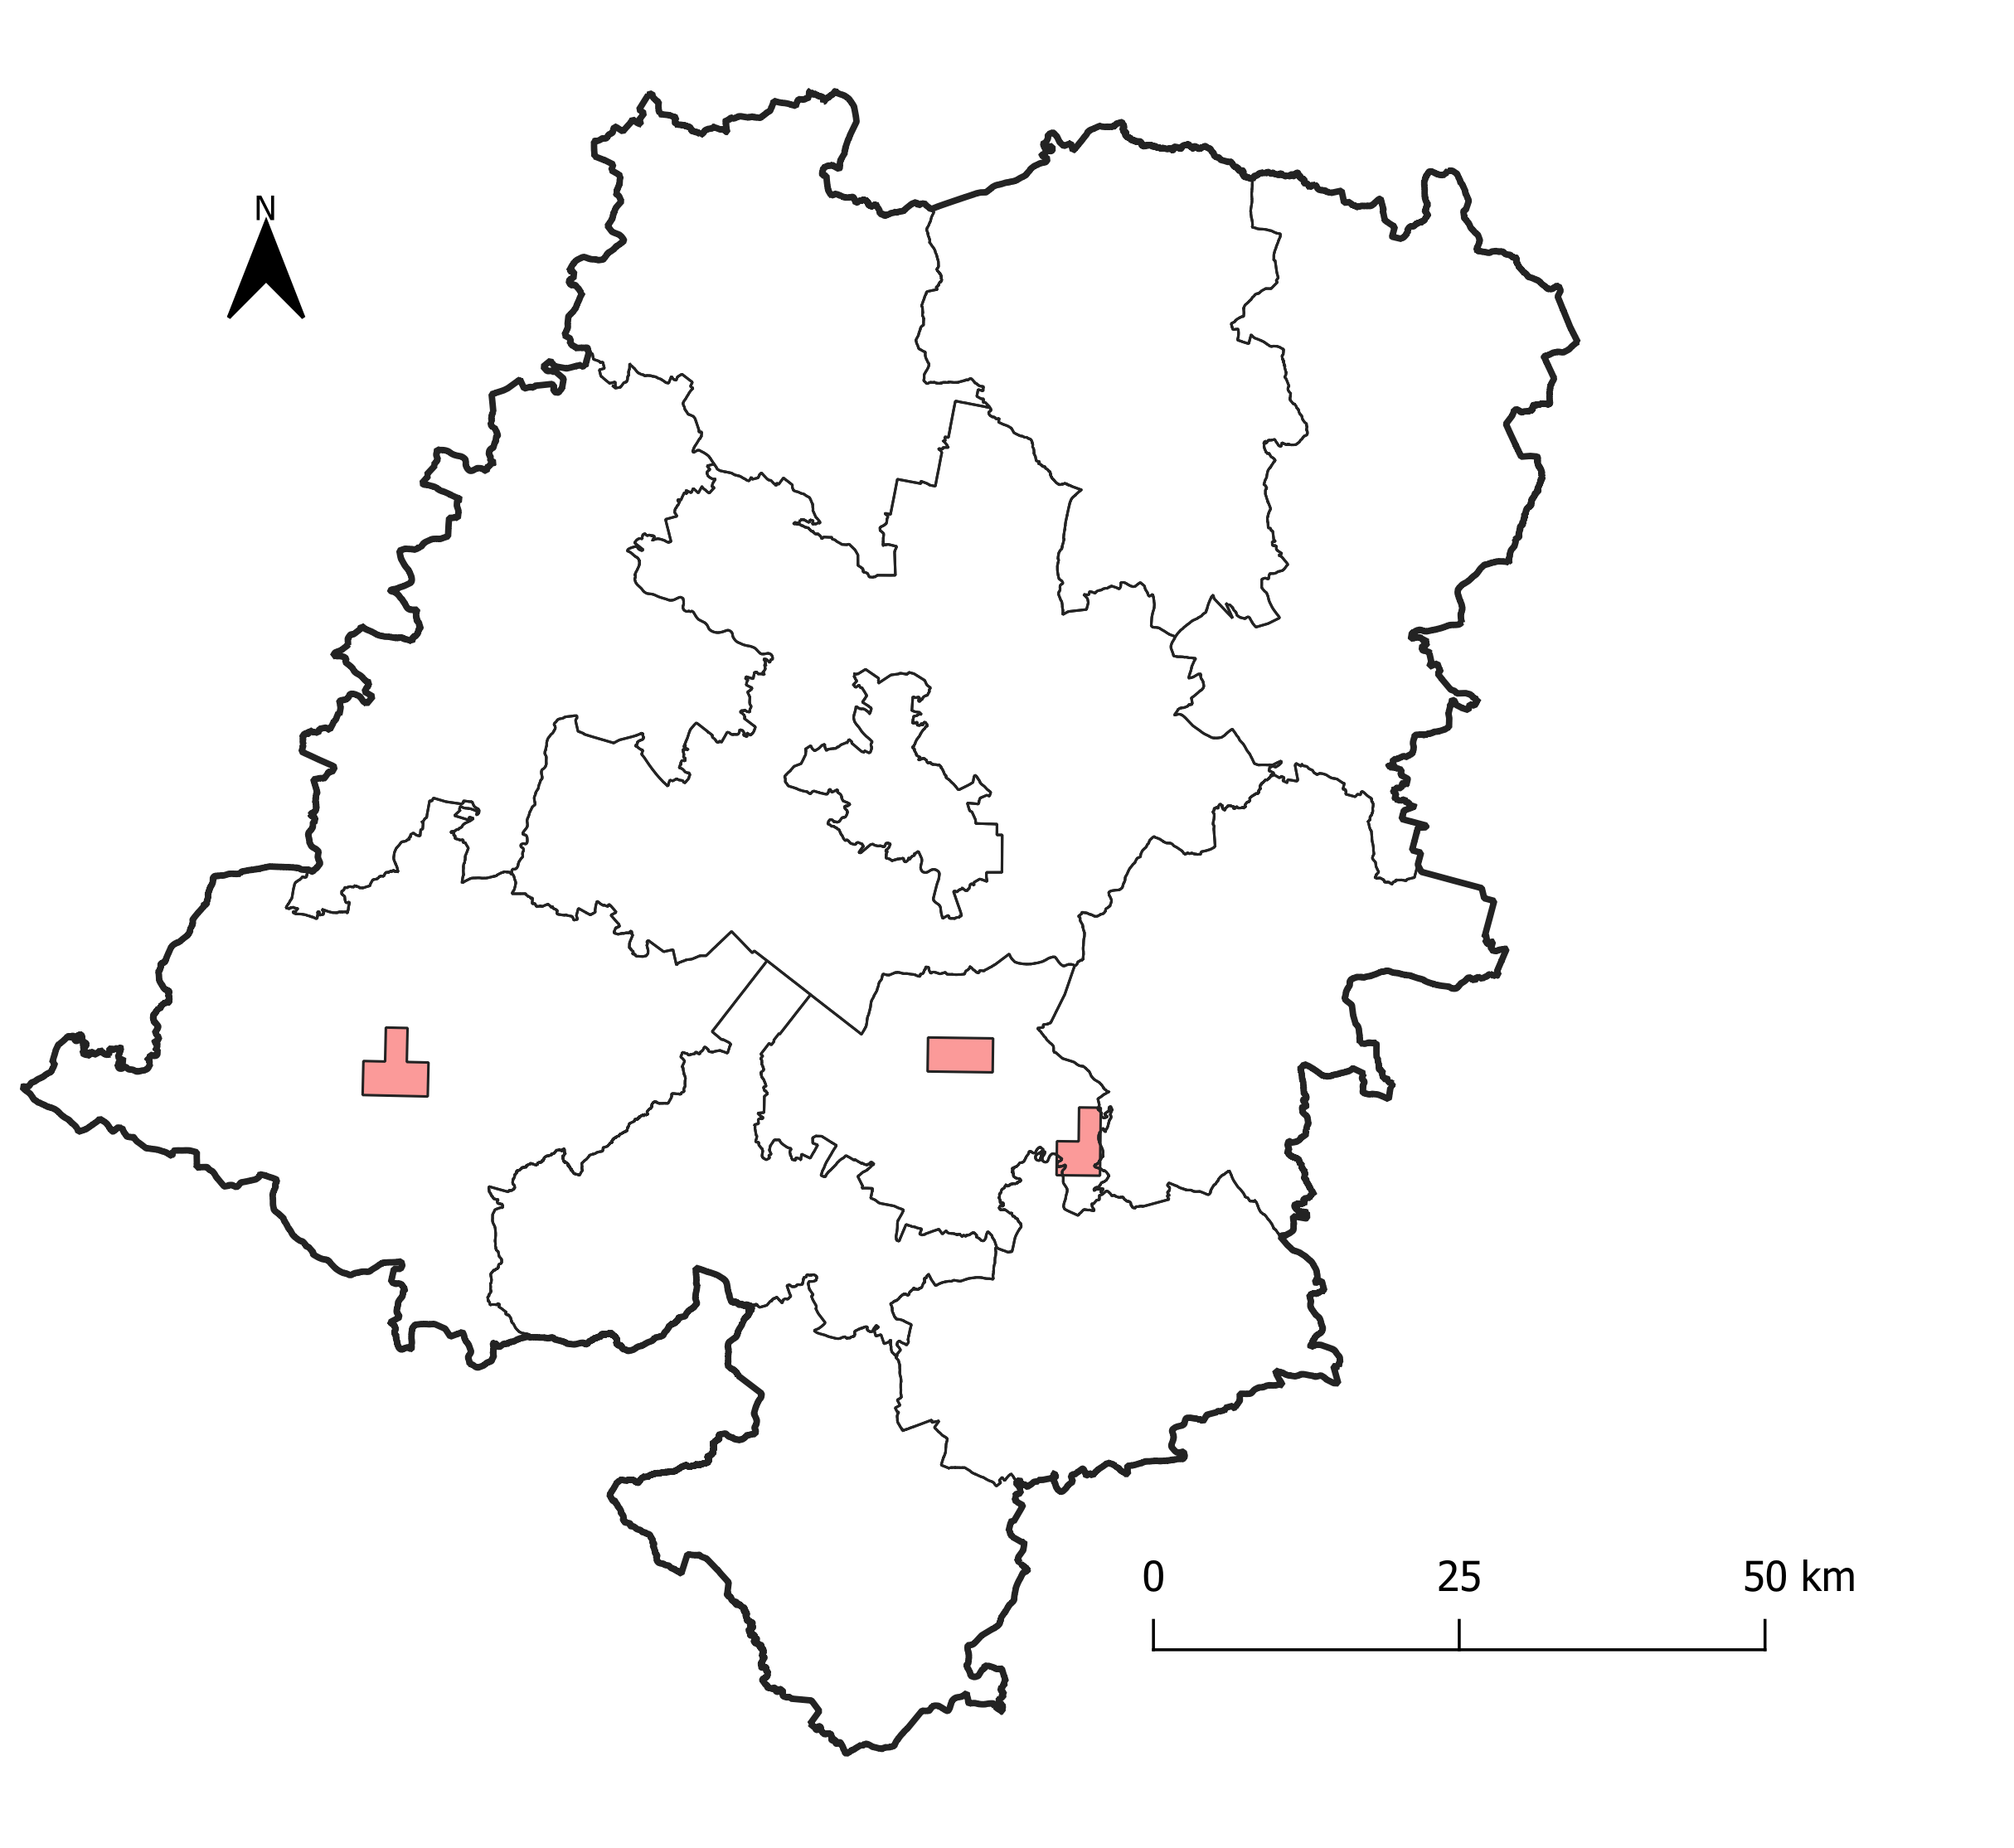
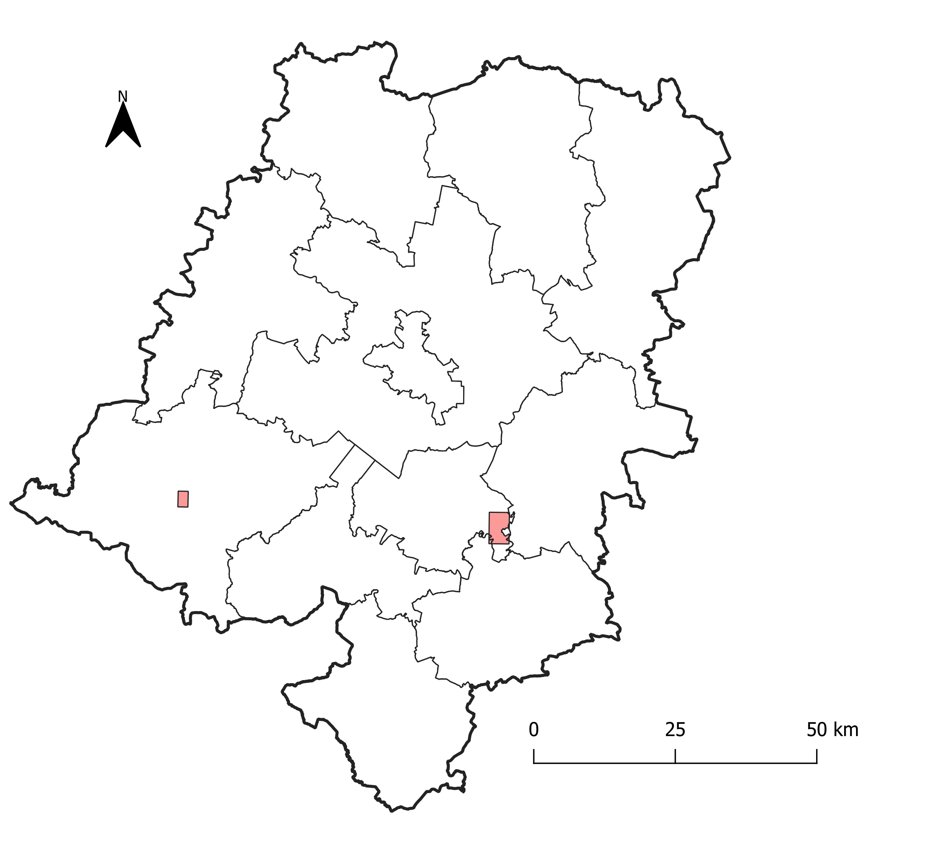
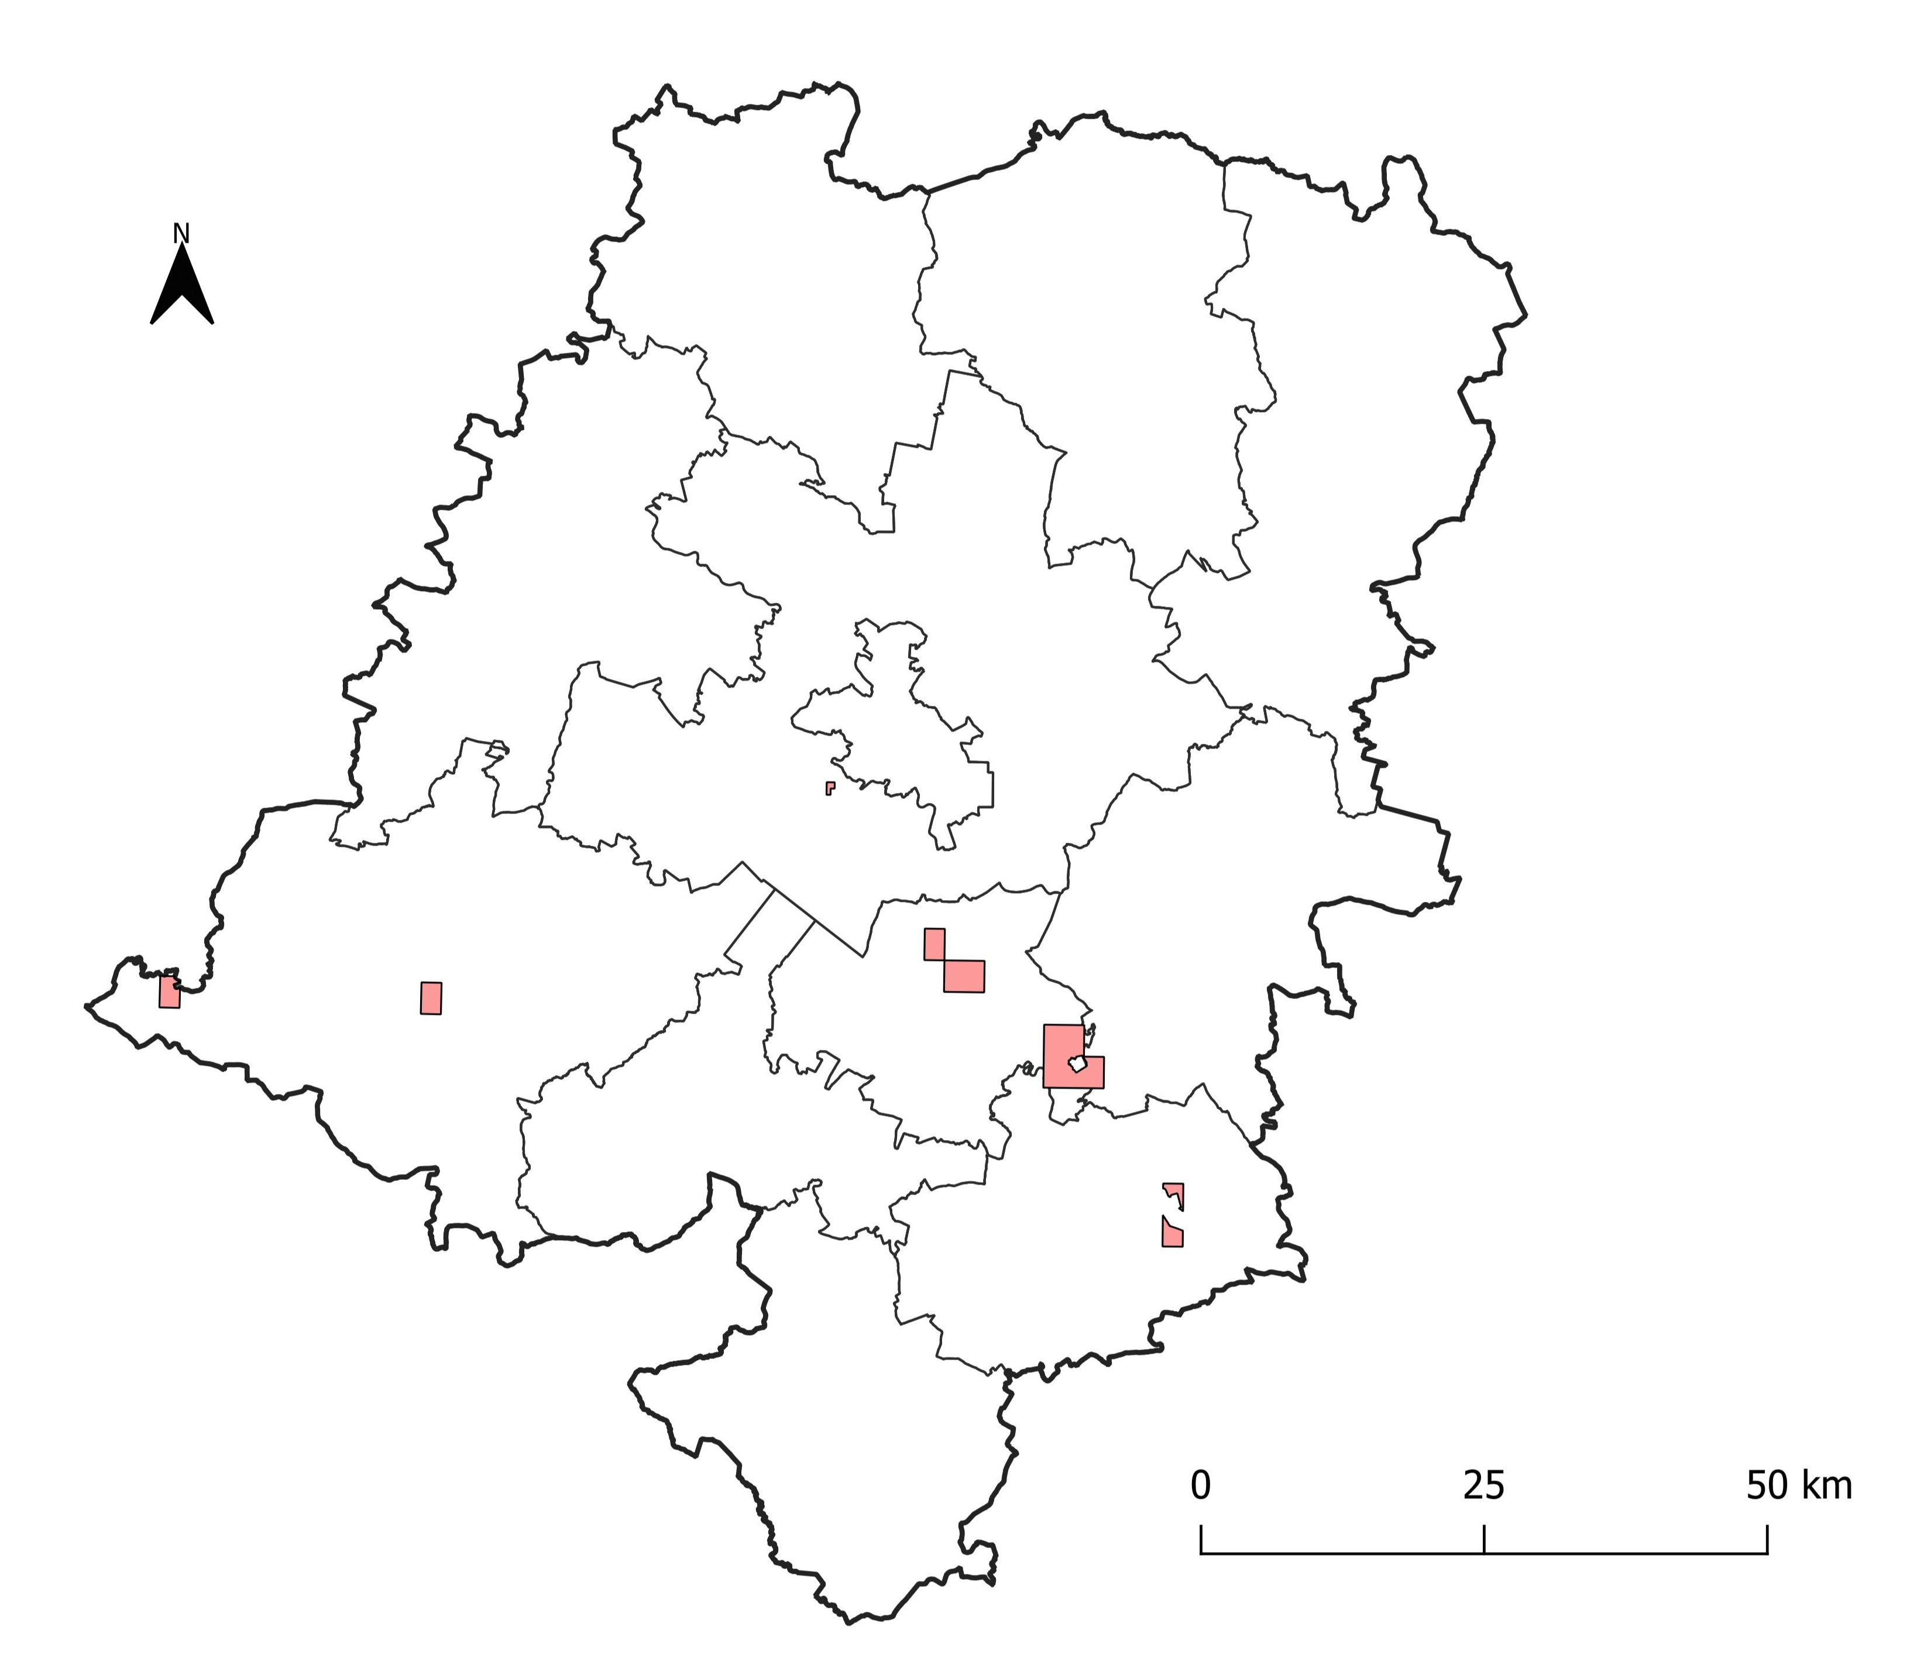
GŁÓWNY INSPEKTORAT OCHRONY ŚRODOWISKA
Zasięg obszarów przekroczeń poziomu dopuszczalnego dla pyłu zawieszonego PM10
Kod strefy | Nazwa strefy | Typ normy | Czas uśredniania (parametr) | Powierzchnia obszaru przekroczenia [km²] | Udział w powierzchni strefy [%] | Liczba mieszkańców obszaru przekroczenia | Udział w liczbie mieszkańców strefy [%]
PL1602 | strefa opolska | poziom dopuszczalny | śr. 24-godz. | 53,3 | 0,6 | 50 809 | 6,3
2020
2021
2022
2025
www.gios.gov.pl
www.powietrze.gios.gov.pl

Slide 13
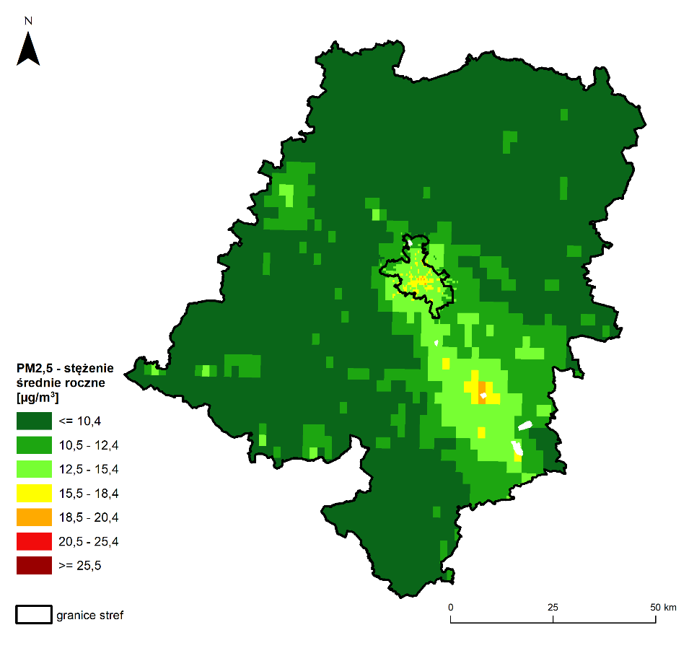
GŁÓWNY INSPEKTORAT OCHRONY ŚRODOWISKA
Wyniki pomiarów dla pyłu zawieszonego PM2,5
Lp. | Kod strefy | Nazwa strefy | Kod stacji | Nazwa stacji | Typ pomiaru | Kompletność [%] | Średnia Sa [µg/m³]
1 | PL1601 | miasto Opole | OpOpoleKoszy | Opole, ul. Koszyka | aut. | 98 | 16
2 | PL1601 | miasto Opole | OpOpoleOsAKr | Opole, Os. Armii Krajowej | man. | 100 | 14
3 | PL1602 | strefa opolska | OpBrzegPoprzMOB | Brzeg, ul. Poprzeczna | aut. | 100 | 13
4 | PL1602 | strefa opolska | OpKKozBSmial | Kędzierzyn-Koźle, ul. Śmiałego | aut. | 99 | 13
5 | PL1602 | strefa opolska | OpZdziePiast | Zdzieszowice, ul. Piastów | man. | 93 | 18
www.gios.gov.pl
www.powietrze.gios.gov.pl

Slide 14
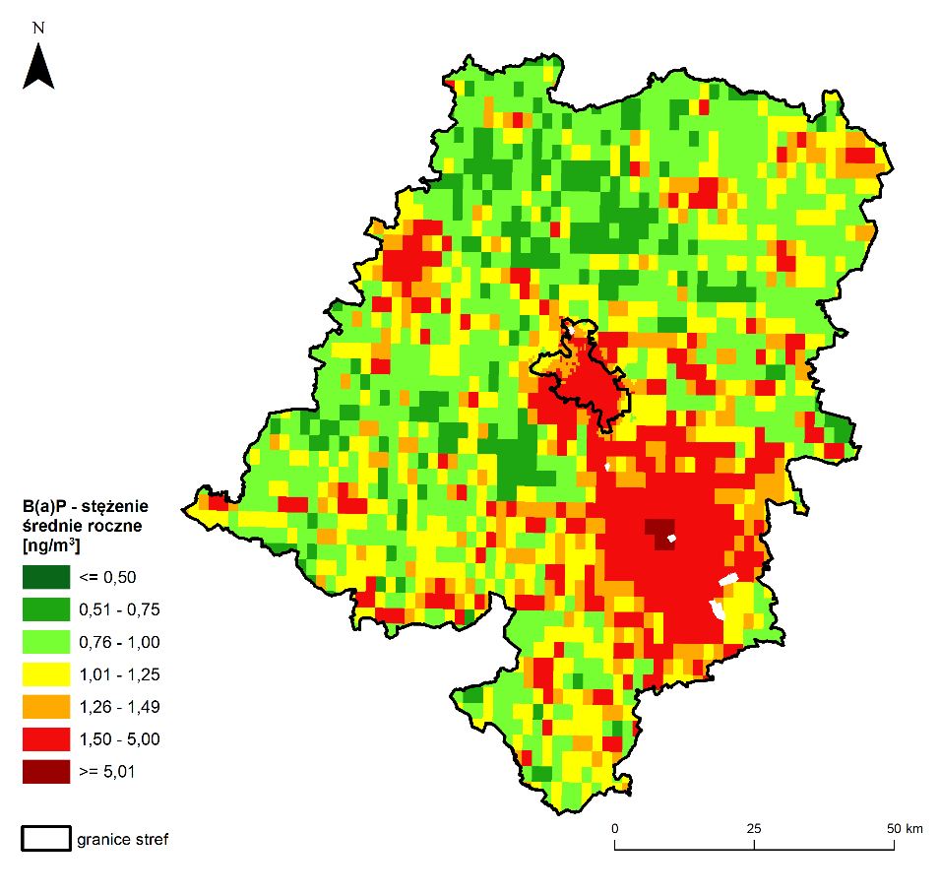
GŁÓWNY INSPEKTORAT OCHRONY ŚRODOWISKA
Wyniki pomiarów dla benzo(a)pirenu B(a)P w pyle zawieszonym PM10
Lp. | Kod strefy | Nazwa strefy | Kod stacji | Nazwa stacji | Typ pomiaru | Kompletność [%] | Średnia Sa [ng/m³]
1 | PL1601 | miasto Opole | OpOpoleOsAKr | Opole, Os. Armii Krajowej | man. | 98 | 2
2 | PL1602 | strefa opolska | OpBrzegPoprzMOB | Brzeg, ul. Poprzeczna | man. | 100 | 2
3 | PL1602 | strefa opolska | OpKKozBSmial | Kędzierzyn-Koźle, ul. Śmiałego | man. | 89 | 2
4 | PL1602 | strefa opolska | OpZdziePiast | Zdzieszowice, ul. Piastów | man. | 95 | 9
www.gios.gov.pl
www.powietrze.gios.gov.pl

Slide 15
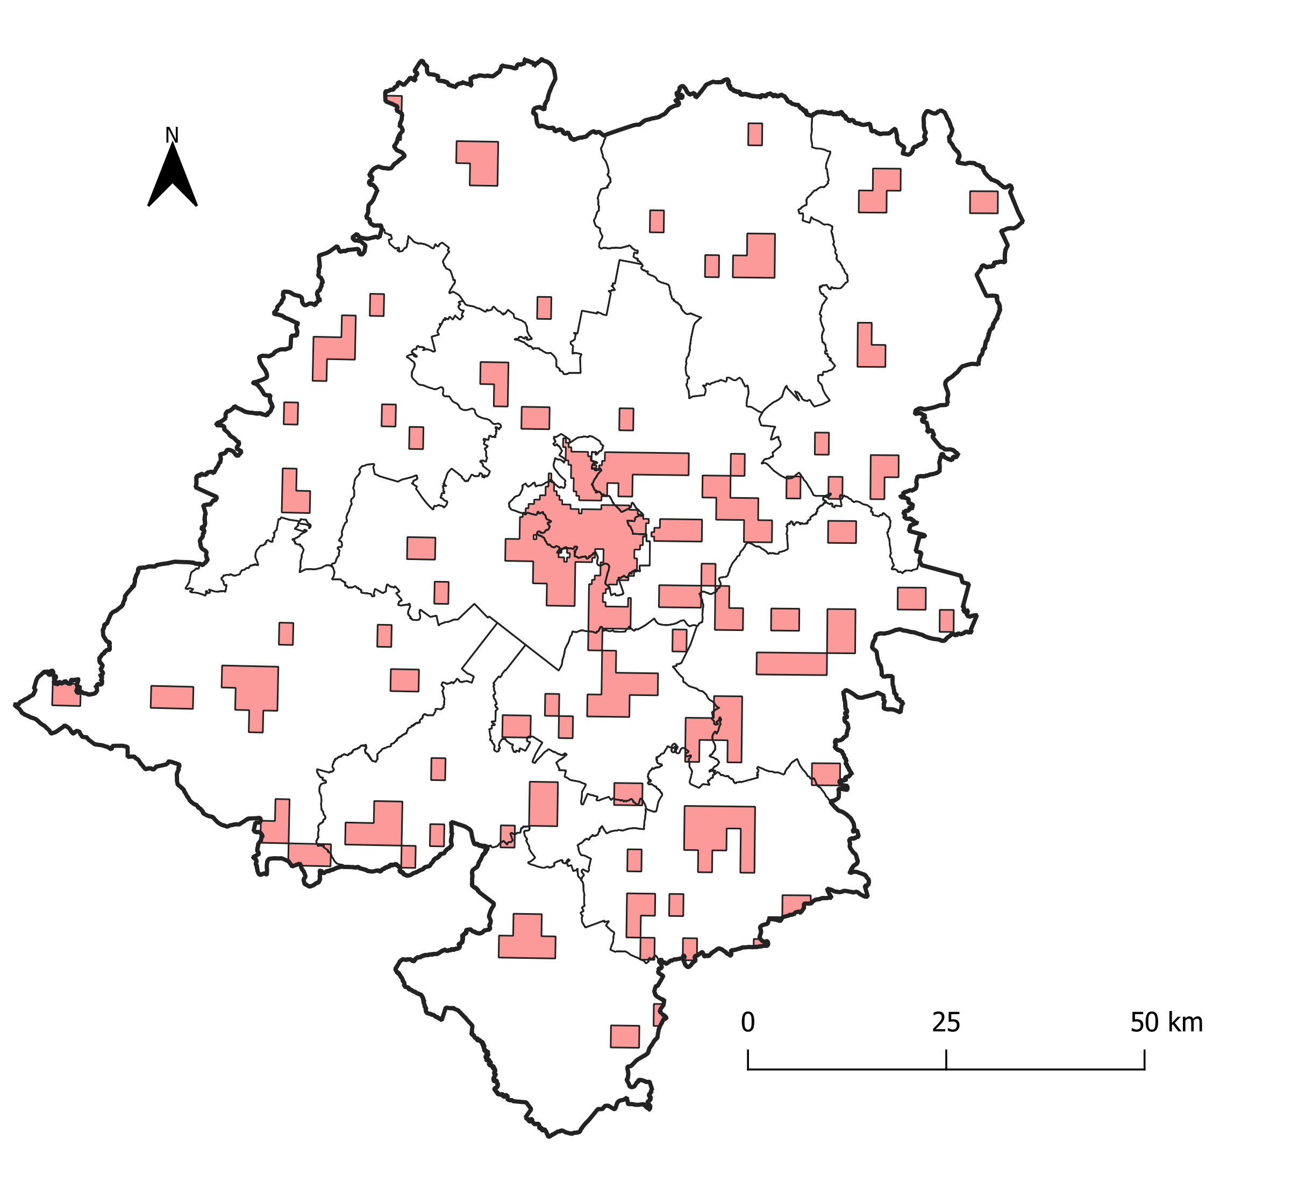
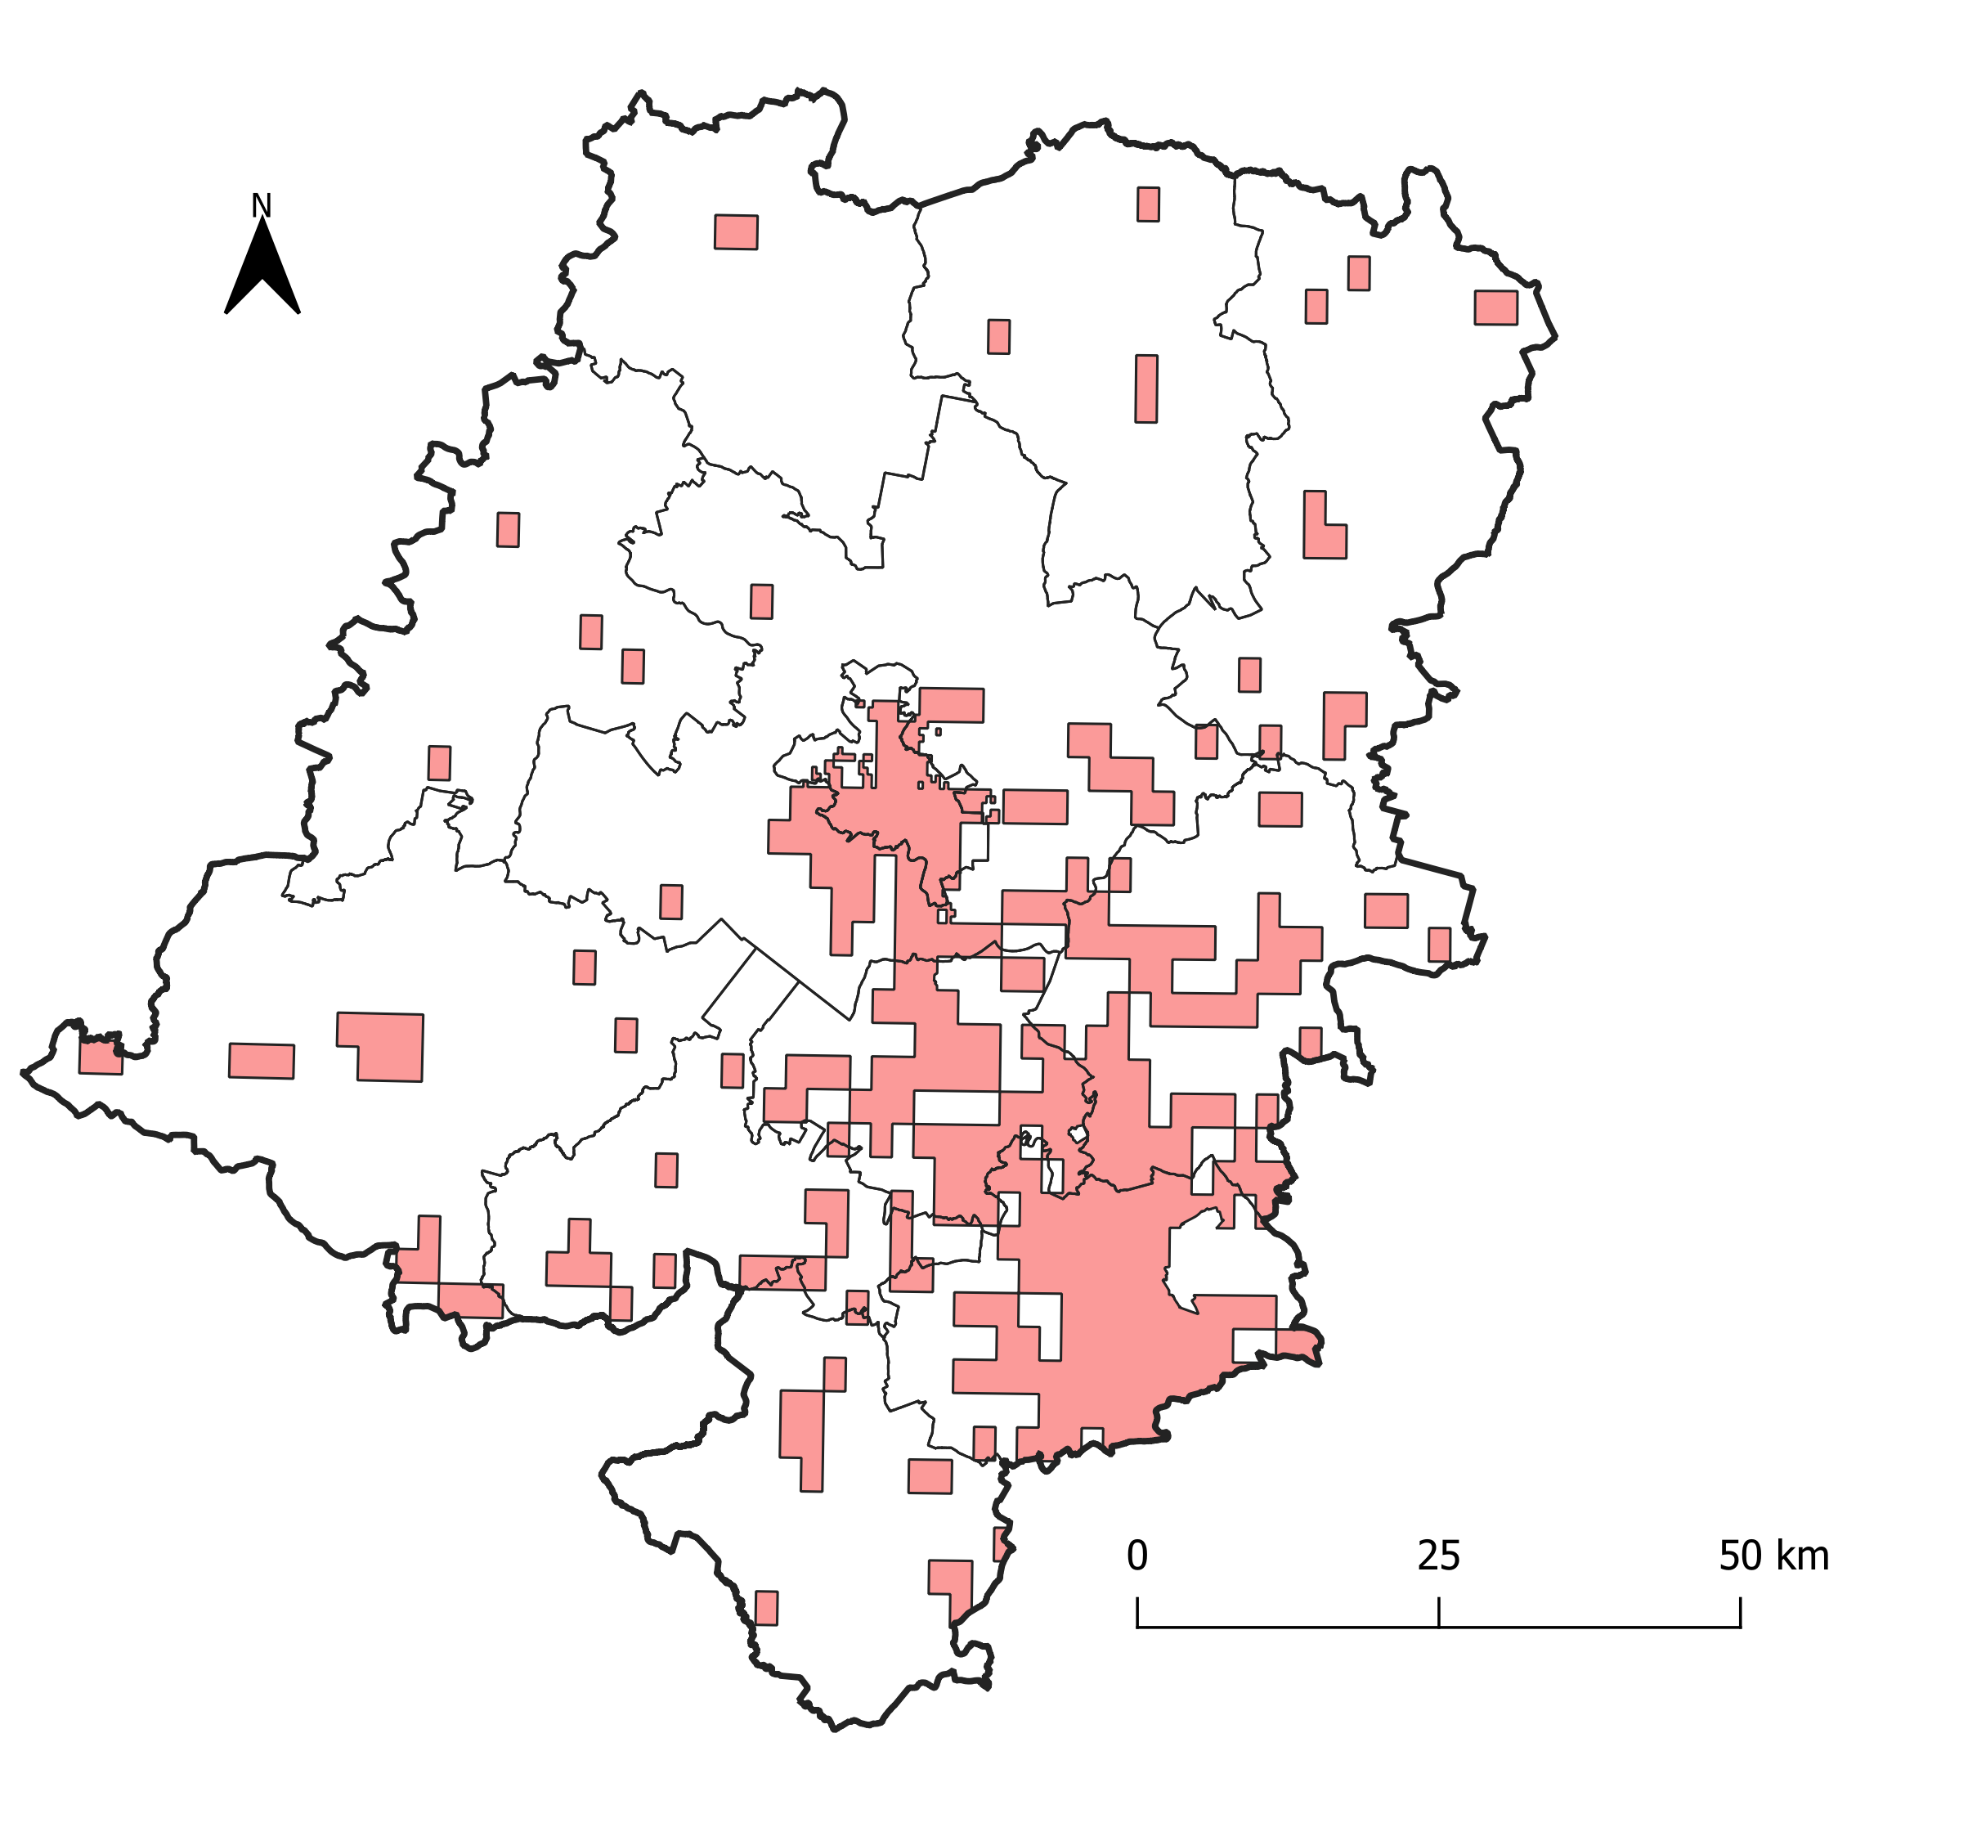
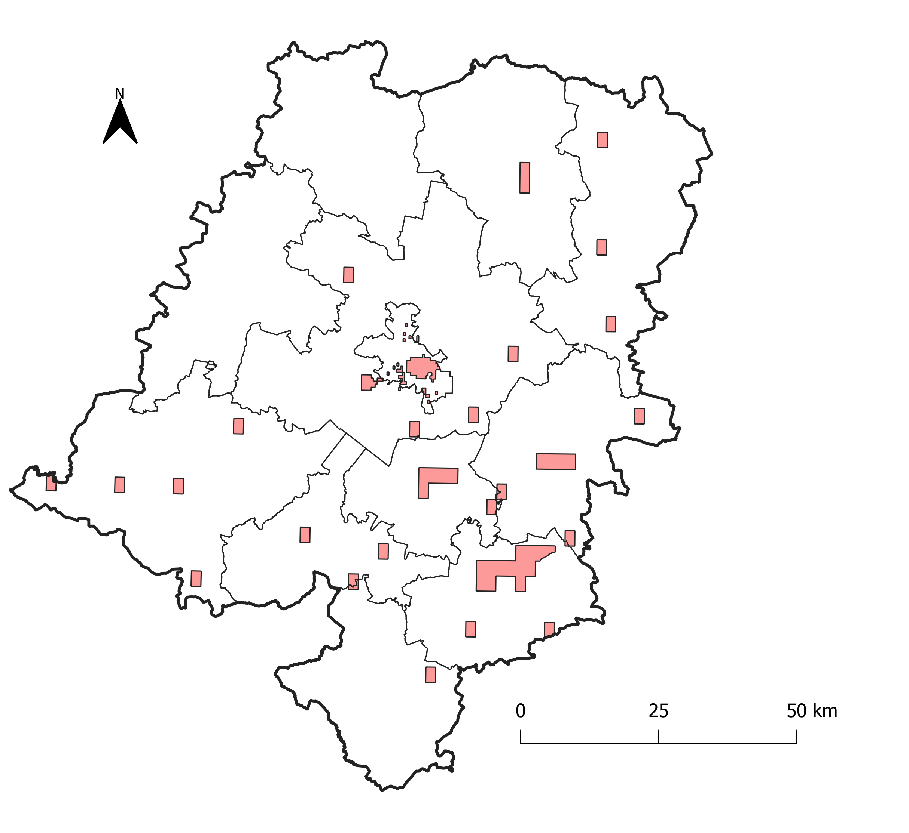
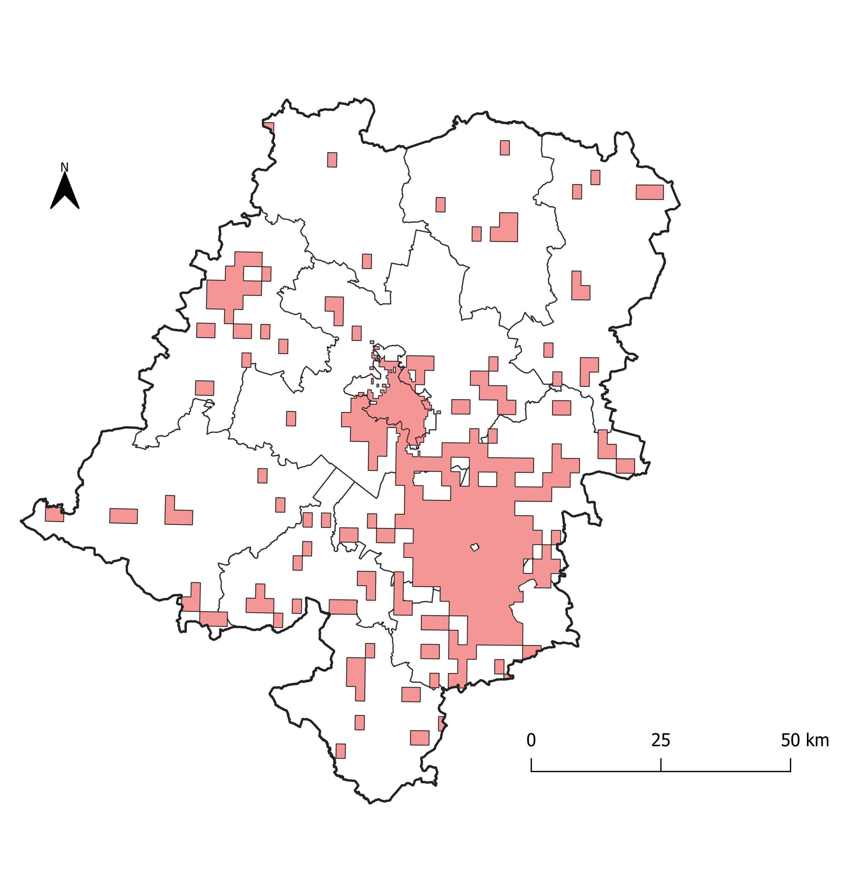
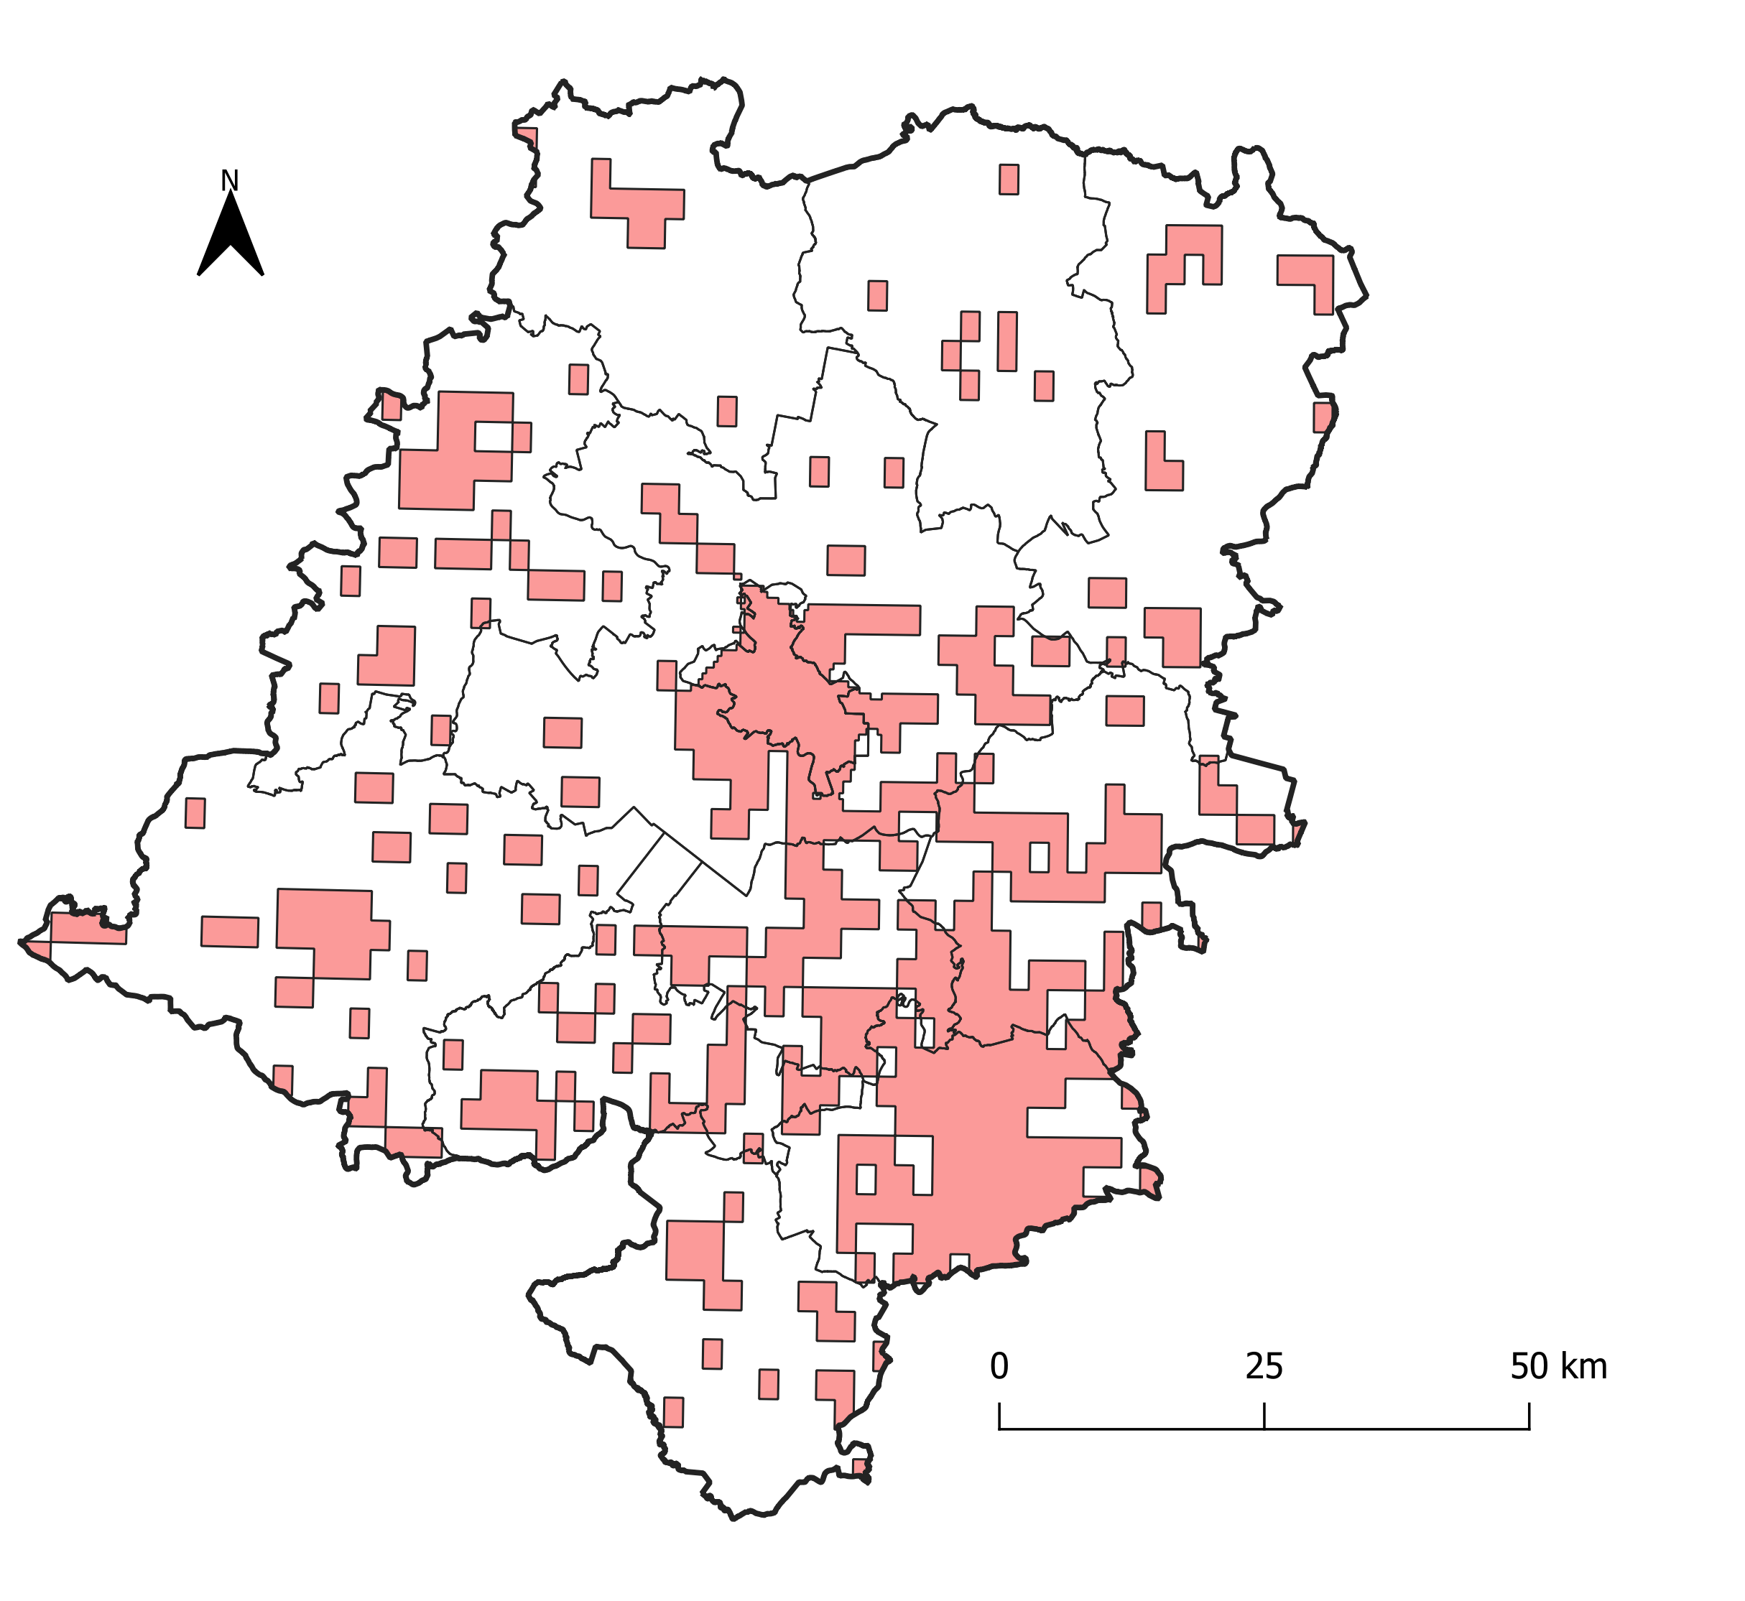
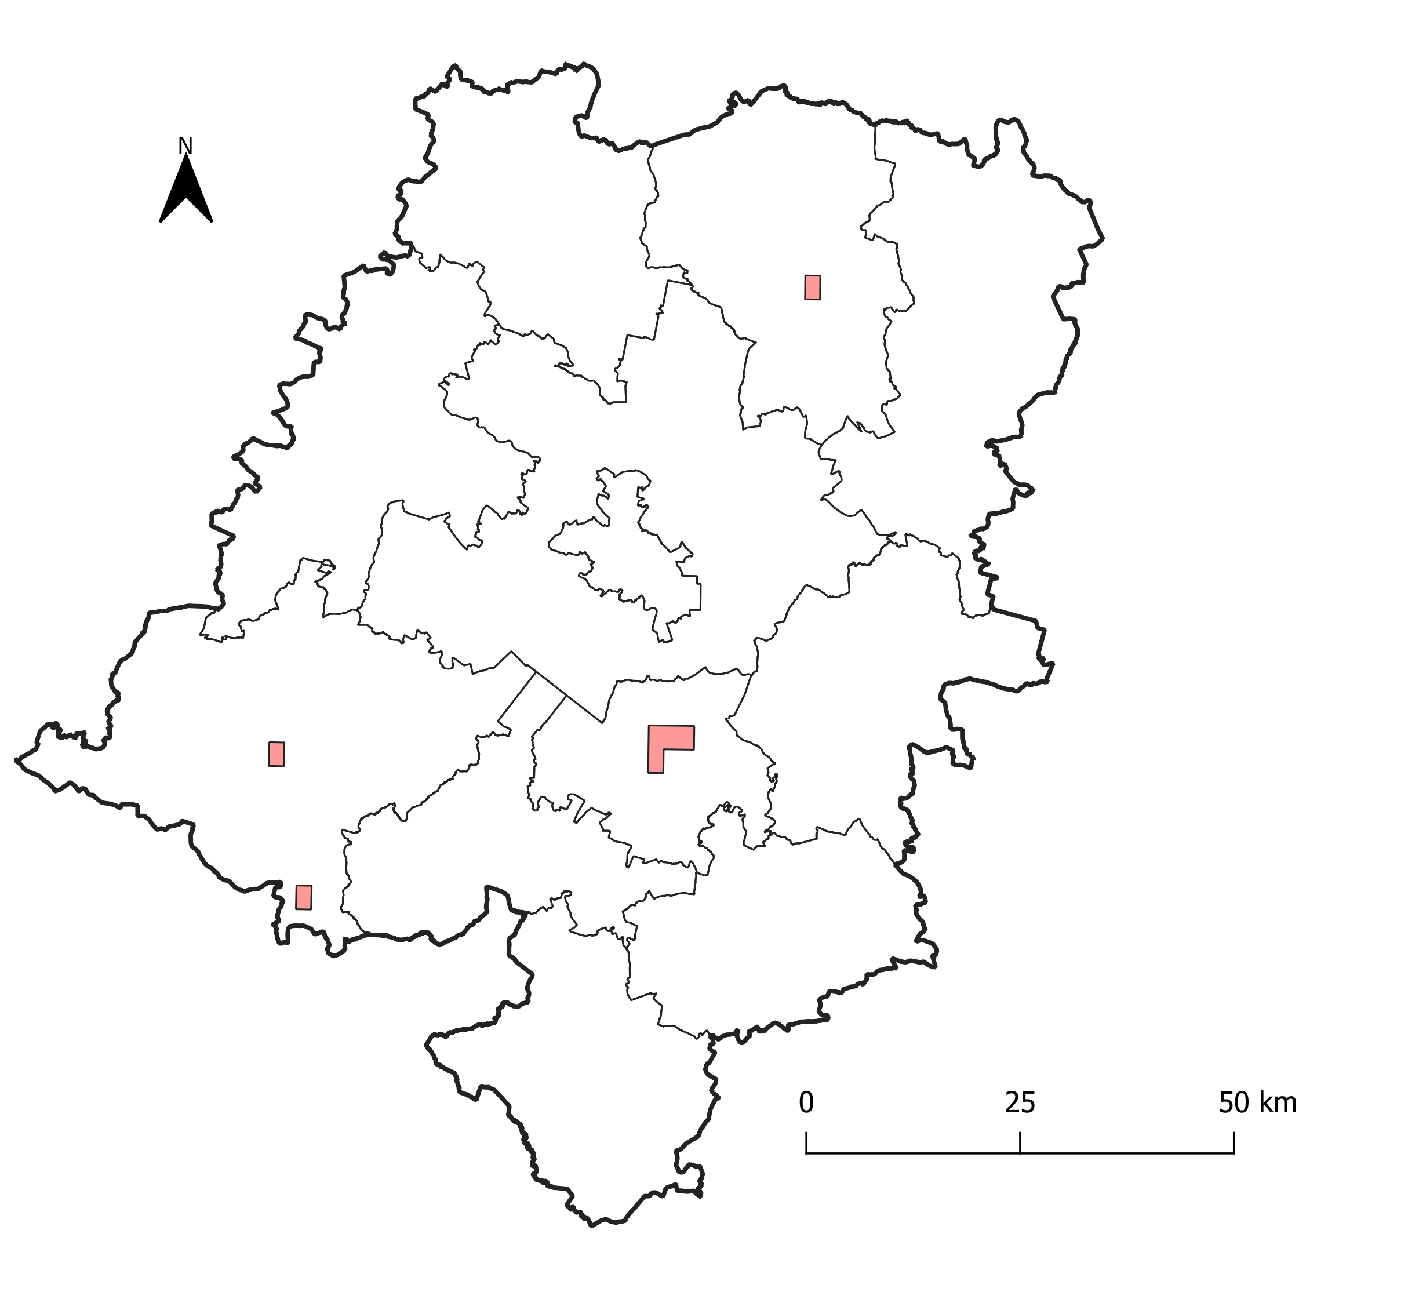
GŁÓWNY INSPEKTORAT OCHRONY ŚRODOWISKA
Zasięg obszarów przekroczeń poziomu docelowego dla B(a)P
Kod strefy | Nazwa strefy | Typ normy | Czas uśredniania (parametr) | Powierzchnia obszaru przekroczenia [km²] | Udział w powierzchni strefy [%] | Liczba mieszkańców obszaru przekroczenia | Udział w liczbie mieszkańców strefy [%]
PL1601 | miasto Opole | poziom docelowy | śr. roczna | 95,0 | 63,8 | 118 477 | 94,4
PL1602 | strefa opolska | poziom docelowy | śr. roczna | 1 603,8 | 17,3 | 458 280 | 56,9
2020
2022
2024
2021
2023
2025
www.gios.gov.pl
www.powietrze.gios.gov.pl

Slide 16
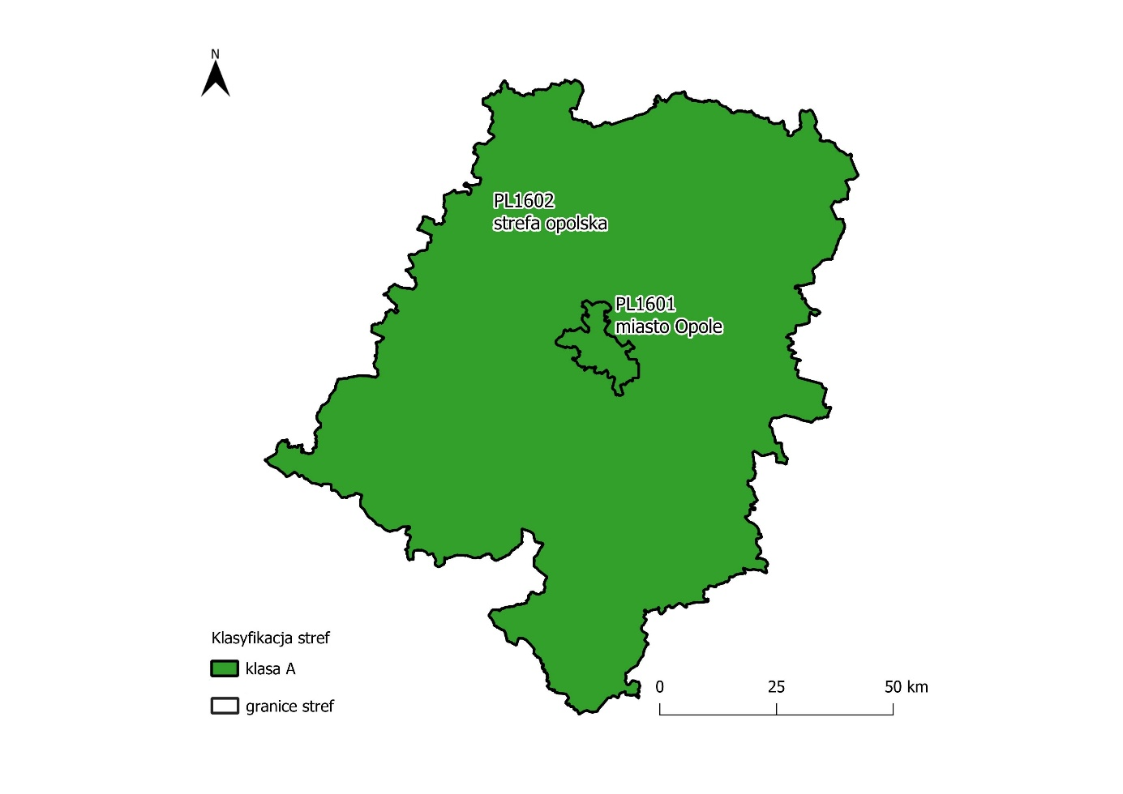
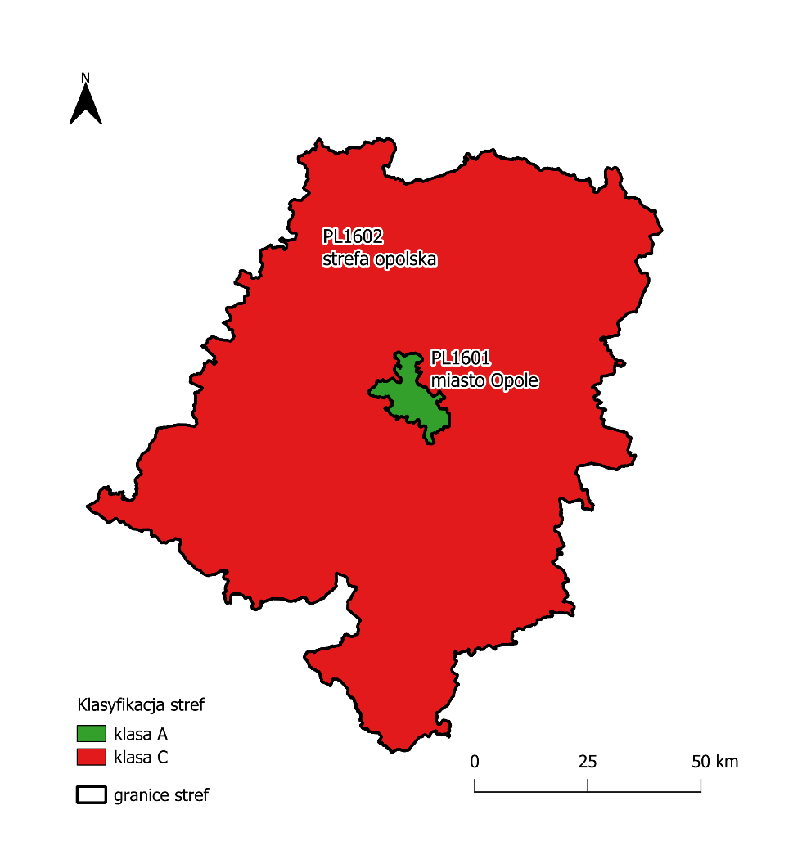
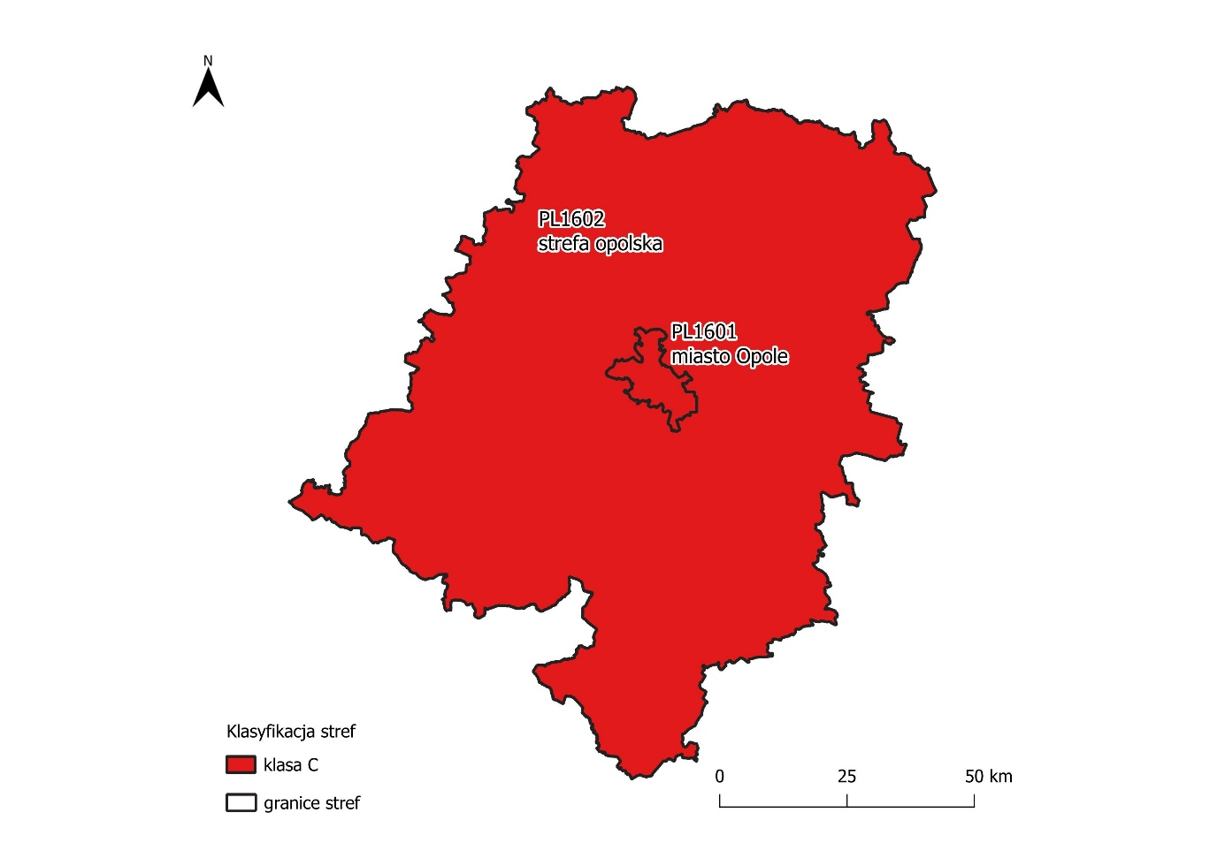
GŁÓWNY INSPEKTORAT OCHRONY ŚRODOWISKA
Podsumowanie wyników dla roku 2025 – wg kryterium ochrona zdrowia ludzi
SO₂
NO₂
C₆H₆
CO
O₃
PM2,5
Pb
As
Cd
Ni
PM10
B(a)P
Lp. | Nazwa strefy | Kod strefy | SO₂ | NO₂ | C₆H₆ | CO | O₃ ¹⁾ | PM10 | Pb | As | Cd | Ni | B(a)P | PM2.5²⁾
1 | miasto Opole | PL1601 | A | A | A | A | A | A | A | A | A | A | C | A1
2 | strefa opolska | PL1602 | A | A | A | A | A | C | A | A | A | A | C | A1
Dla wszystkich substancji podlegających ocenie, strefy zaliczono do jednej z poniższych klas:
klasa A, A1 (dla pyłu PM 2,5), D1 (dla ozonu) - jeżeli stężenia zanieczyszczenia na jej terenie nie przekraczały odpowiednio poziomów dopuszczalnych, poziomów docelowych, poziomów celów długoterminowych,
klasa C, C1 (dla pyłu PM2,5), D2 (dla ozonu) - jeżeli stężenia zanieczyszczenia na jej terenie przekraczały poziomy dopuszczalne, docelowe, poziomów celów długoterminowych.
¹⁾ Dla ozonu – poziom celu długoterminowego, strefy uzyskały klasę D2
²⁾ Dla pyłu PM2,5 – poziom dopuszczalny I faza, strefy uzyskały klasę A
www.gios.gov.pl
www.powietrze.gios.gov.pl

Slide 17
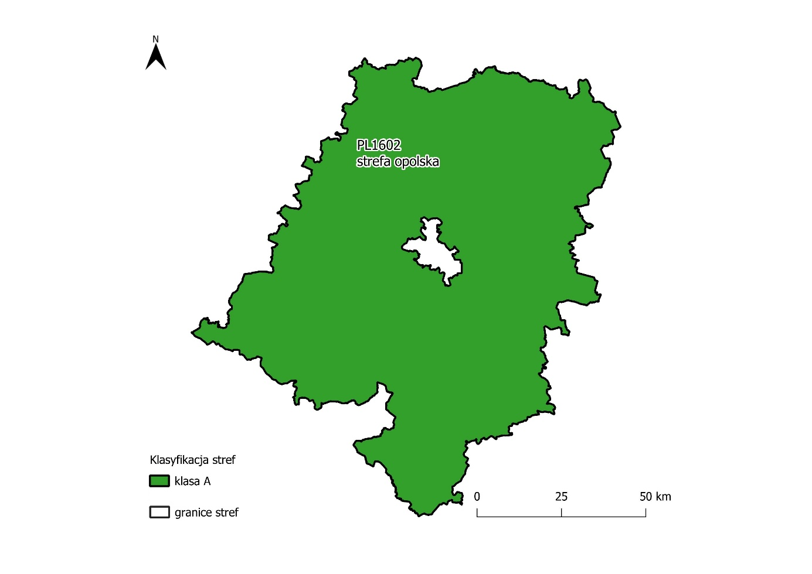
GŁÓWNY INSPEKTORAT OCHRONY ŚRODOWISKA
Podsumowanie wyników dla roku 2025 – wg kryterium ochrona roślin
SO₂
NO_{x}
O₃
Lp. | Nazwa strefy | Kod strefy | SO₂ | NO_{X} | O₃¹
1 | strefa opolska | PL1602 | A | A | A
¹⁾ Dla ozonu – poziom celu długoterminowego, strefa opolska uzyskała klasę D2
Dla wszystkich substancji podlegających ocenie, strefy zaliczono do jednej z poniższych klas:
klasa A, D1 (dla ozonu) - jeżeli stężenia zanieczyszczenia na jej terenie nie przekraczały odpowiednio poziomów dopuszczalnych, poziomów docelowych, poziomów celów długoterminowych,
klasa C, D2 (dla ozonu) - jeżeli stężenia zanieczyszczenia na jej terenie przekraczały poziomy dopuszczalne, docelowe, poziomów celów długoterminowych.
www.gios.gov.pl
www.powietrze.gios.gov.pl

Slide 18
GŁÓWNY INSPEKTORAT OCHRONY ŚRODOWISKA
Program ochrony powietrza
Dla stref, w których odnotowano przekroczenia dopuszczalnych oraz docelowych poziomów substancji
w powietrzu i przyznano klasę C należy opracować i wdrożyć naprawcze programy ochrony powietrza, mające na celu zmniejszenie poziomu stężeń substancji zanieczyszczających powietrze. Zgodnie z art. 91 ustawy Prawo ochrony środowiska, obowiązek opracowania programu ochrony powietrza spoczywa
na Zarządzie Województwa.
W naszym województwie obowiązuje aktualizacja „Programu ochrony powietrza dla województwa opolskiego” przejęta Uchwałą Sejmiku Województwa Opolskiego z dnia 26 września 2023 r.
www.gios.gov.pl
www.powietrze.gios.gov.pl

Slide 19
GŁÓWNY INSPEKTORAT OCHRONY ŚRODOWISKA
Powiadomienia alertowe ogłoszone w sezonie grzewczym 2025/2026
dla pyłu zawieszonego PM10
W czasie sezonu zimowego 2025/2026, GIOŚ dla woj. opolskiego wydał 13 powiadomień alertowych,
które dotyczyły:
ryzyka przekroczenia poziomu informowania – 8,
przekroczenia poziomu informowania – 8,
ryzyka przekroczenia poziomu alarmowego – 3,
przekroczenia poziomu alarmowego – 0.
W przypadku stwierdzenia wystąpienia ryzyka przekroczenia lub przekroczenia poziomu informowania
i alarmowego, stosowne powiadomienie przekazywane jest do Wojewódzkiego Centrum Zarządzania Kryzysowego oraz do Zarządu Województwa. Dalsze działania podejmowane przez WCZK są uzależnione od zapisów w Planie Działań Krótkoterminowych, stanowiącego integralną część Programu Ochrony Powietrza. Dodatkowo, w przypadku stwierdzenia ryzyka wystąpienia poziomu alarmowego dla pyłu zawieszonego PM10, informowane jest również Rządowe Centrum Bezpieczeństwa.
www.gios.gov.pl
www.powietrze.gios.gov.pl

Slide 20
GŁÓWNY INSPEKTORAT OCHRONY ŚRODOWISKA
Dyrektywa 2024/2881 z dnia 23 października 2024
w sprawie jakości powietrza i czystszego powietrza dla Europy (AAQD)
Zanieczyszczenie | Okres uśredniania wyników pomiarów | Jednostka | Obecnie |  | Dyrektywa AAQD
 |  |  | Poziom dopuszczalny | Częstość przekraczania w roku | Poziom dopuszczany do osiągniecia do 01.01.2030 | Częstość przekraczania w roku
Dwutlenek siarki (SO₂) | 1-godz. | µg/m³ | 350 | 24 razy (godz.) | 350 | 3 razy (godz.)
 | 24-godz. | µg/m³ | 125 | 3 razy (dni) | 50 | 18 razy (dni)
 | rok | µg/m³ | - | - | 20 | -
Dwutlenek azotu (NO₂) | 1-godz. | µg/m³ | 200 | 18 razy (godz.) | 200 | 3 razy (godz.)
 | 24-godz. | µg/m³ | - | - | 50 | 18 razy (dni)
 | rok | µg/m³ | 40 | - | 20 | -
Tlenek węgla (CO) | 8-godz. | µg/m³ | 10 000 | - | 10 000 | -
 | 24-godz. | µg/m³ | - | - | 4 000 | 18 razy (dni)
Benzen (C₆H₆) | rok | µg/m³ | 5 | - | 3,4 | -

Slide 21
GŁÓWNY INSPEKTORAT OCHRONY ŚRODOWISKA
Dyrektywa 2024/2881 z dnia 23 października 2024
w sprawie jakości powietrza i czystszego powietrza dla Europy (AAQD) – c.d.
Zanieczyszczenie | Okres uśredniania wyników pomiarów | Jednostka | Obecnie |  | Dyrektywa AAQD
 |  |  | Poziom dopuszczalny/docelowy | Częstość przekraczania w roku | Poziom dopuszczany do osiągniecia do 01.01.2030 | Częstość przekraczania w roku
Pył zawieszony PM10 | 24-godz. | µg/m³ | 50 | 35 razy (dni) | 45 | 18 razy (dni)
 | rok | µg/m³ | 40 | - | 20 | -
Pył zawieszony PM2,5 | 24-godz. | µg/m³ | - | - | 25 | 18 razy (dni)
 | rok | µg/m³ | 20 | - | 10 | -
Ołów (Pb) | rok | µg/m³ | 0,5 | - | 0,5 | -
Arsen (As) | rok | ng/m³ | 6 | - | 6,0* | -
Kadm (Cd) | rok | ng/m³ | 5 | - | 5,0* | -
Nikiel (Ni) | rok | ng/m³ | 20 | - | 20 | -
Benzo(a)piren (B(a)P) | rok | ng/m³ | 1 | - | 1,0* | -
Ozon (O₃) | 8-godz. 3 lata | µg/m³ | 120 | 25 razy (dni) | 120 | 18 razy (dni) w roku uśrednione do 3 lat
* Do osiągnięcia do 11.12.2026 r.

Slide 22
GŁÓWNY INSPEKTORAT OCHRONY ŚRODOWISKA
Porównanie wyników rocznej oceny jakości powietrza za rok 2024
wg aktualnych i nowych kryteriow jakości powietrza
Klasyfikacja stref z uwzględnieniem aktualnych kryteriów – ochrona zdrowia ludzi
Nazwa strefy | SO₂ | NO₂ | C₆H₆ | CO | O₃ | PM10 | Pb | As | Cd | Ni | B(a)P | PM2,5
miasto Opole | A | A | A | A | A | A | A | A | A | A | C | A1
strefa opolska | A | A | A | A | A | A | A | A | A | A | C | A1
Klasyfikacja stref z uwzględnieniem kryteriów Dyrektywy AAQD – ochrona zdrowia ludzi
Nazwa strefy | SO₂ | NO₂ | C₆H₆ | CO | O₃ | PM10 | Pb | As | Cd | Ni | B(a)P | PM2,5
miasto Opole | A | A | A | A | C | C | A | A | A | A | C | C
strefa opolska | A | C | A | A | C | C | A | A | A | A | C | C
www.gios.gov.pl
www.powietrze.gios.gov.pl

Slide 23
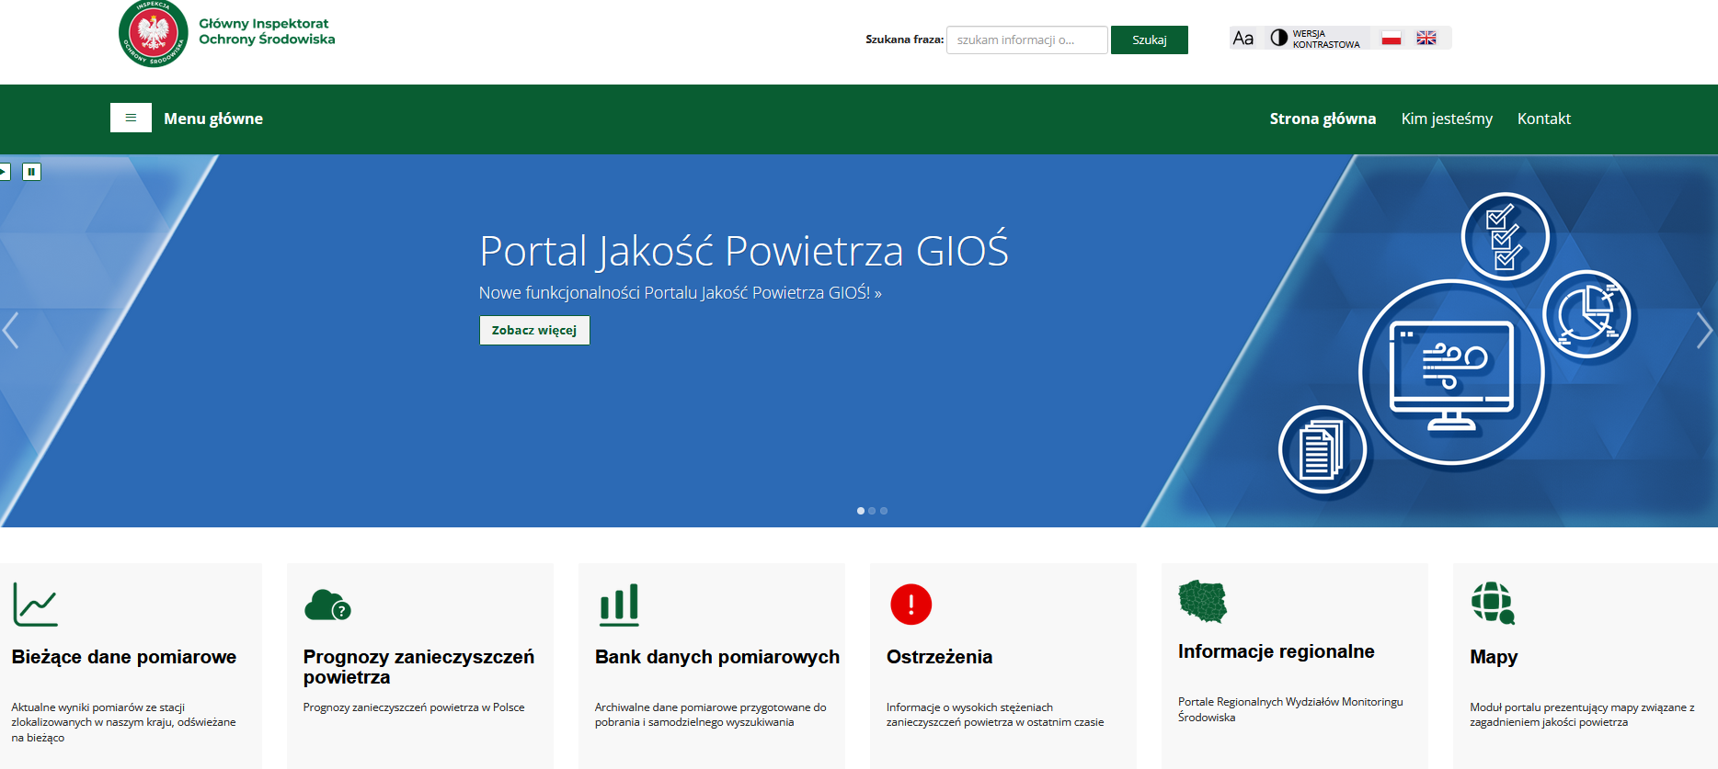
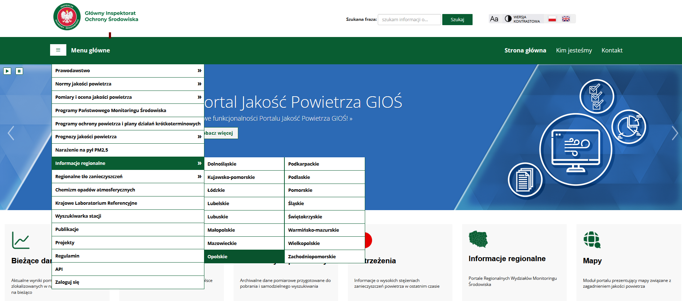
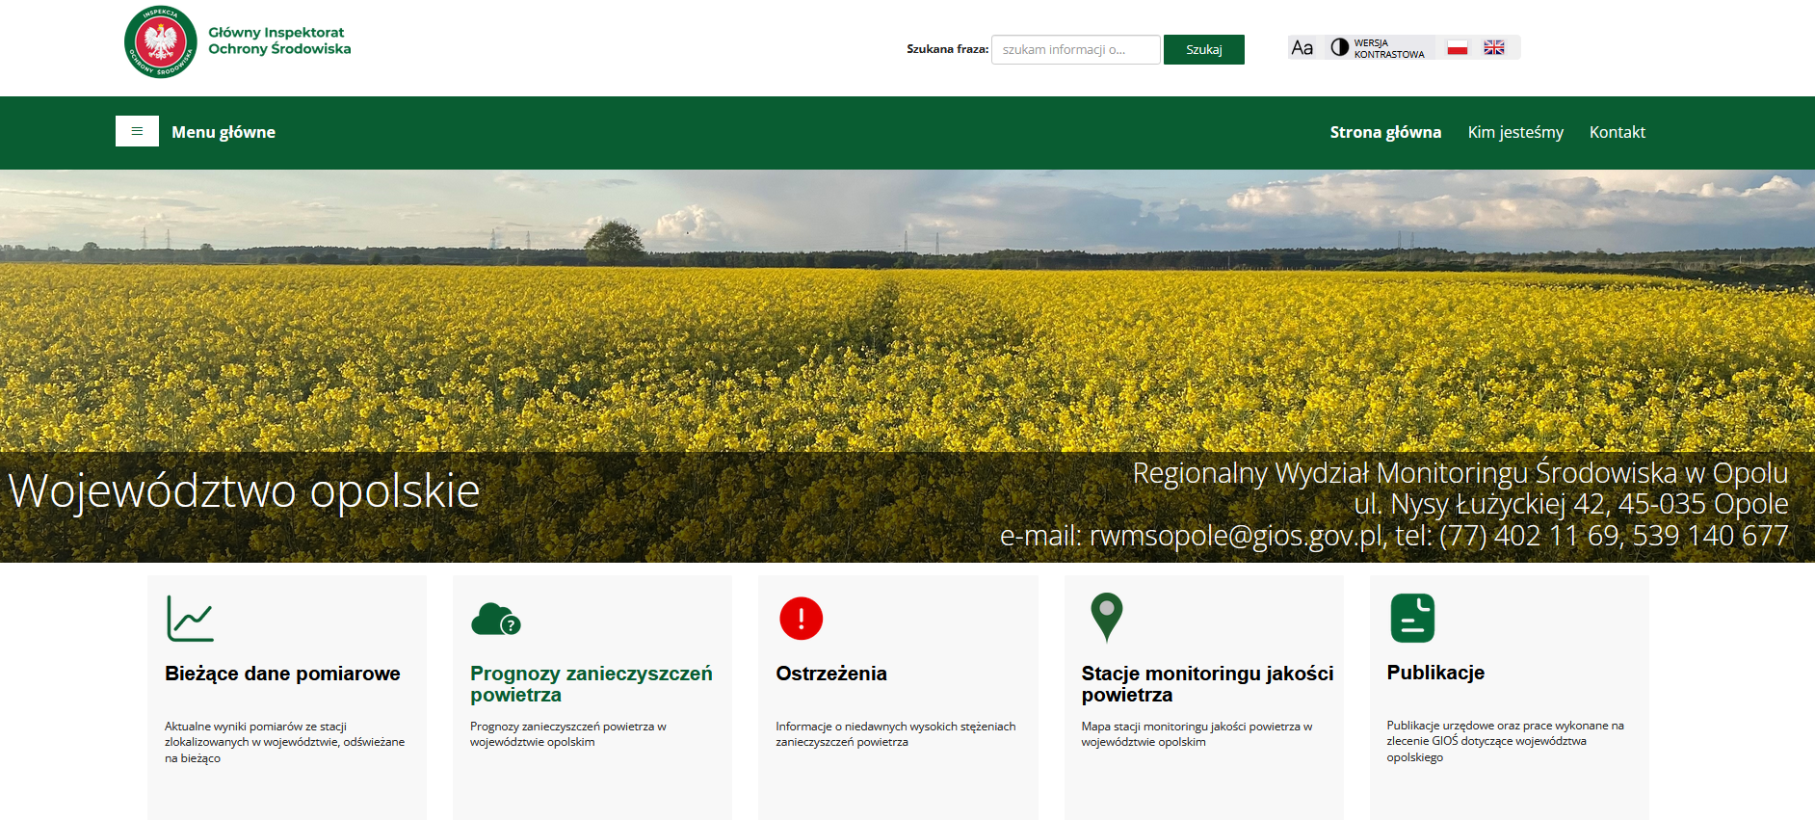
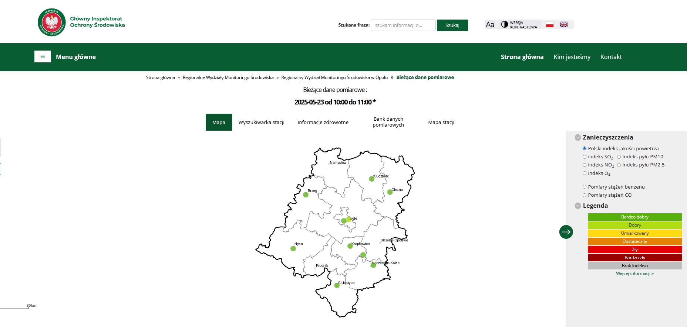
GŁÓWNY INSPEKTORAT OCHRONY ŚRODOWISKA
Portal Jakości Powietrza
(https://powietrze.gios.gov.pl/pjp/home)
www.gios.gov.pl

Slide 24
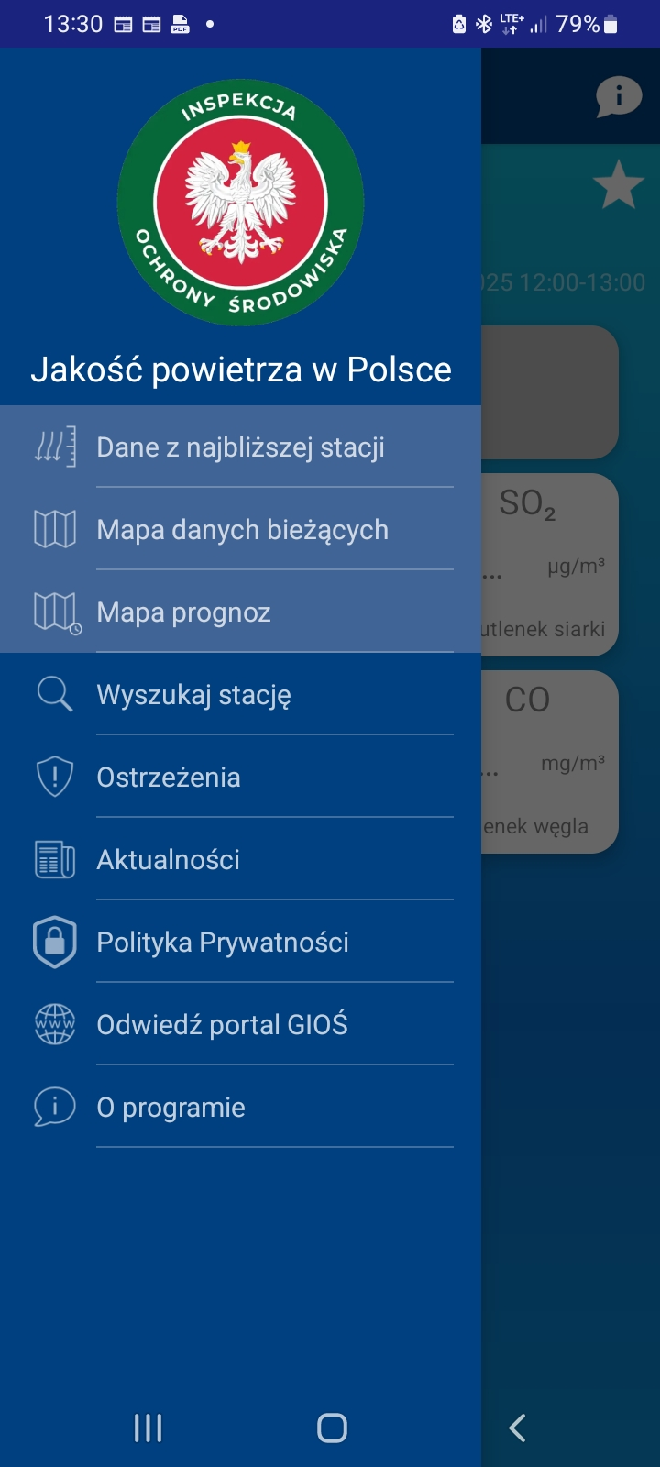
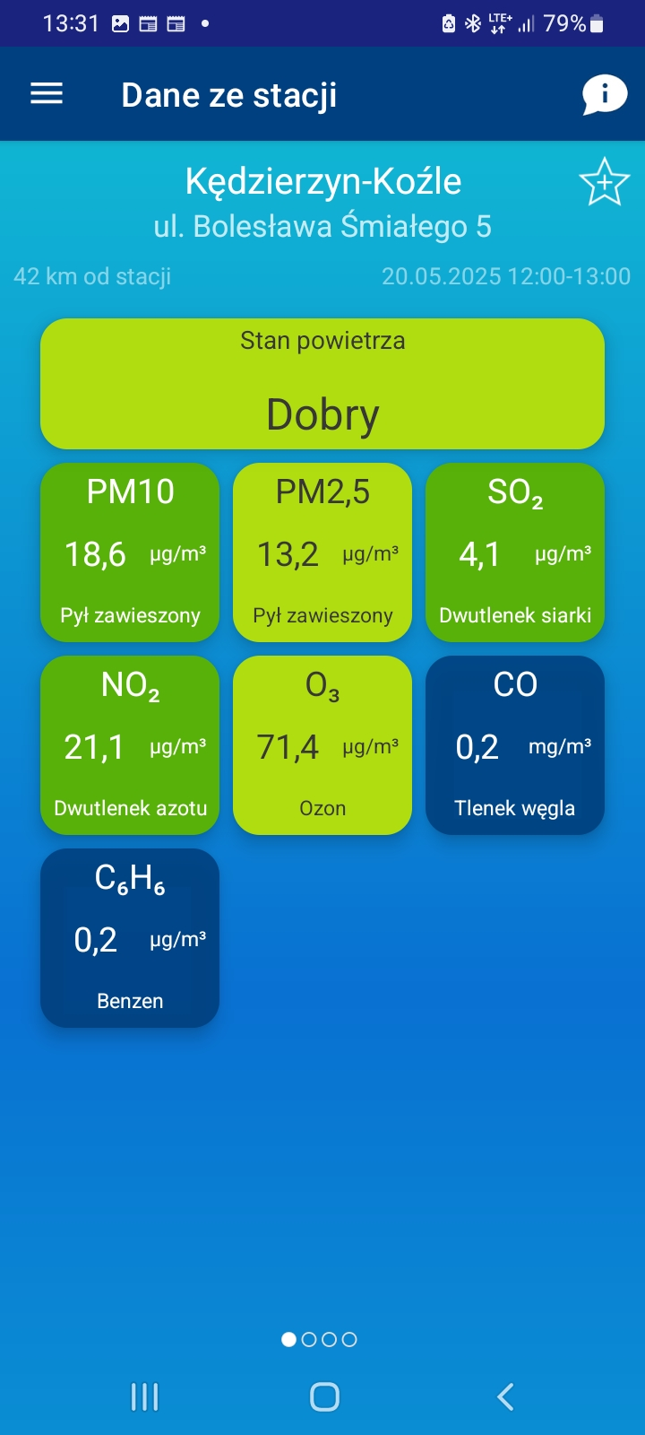
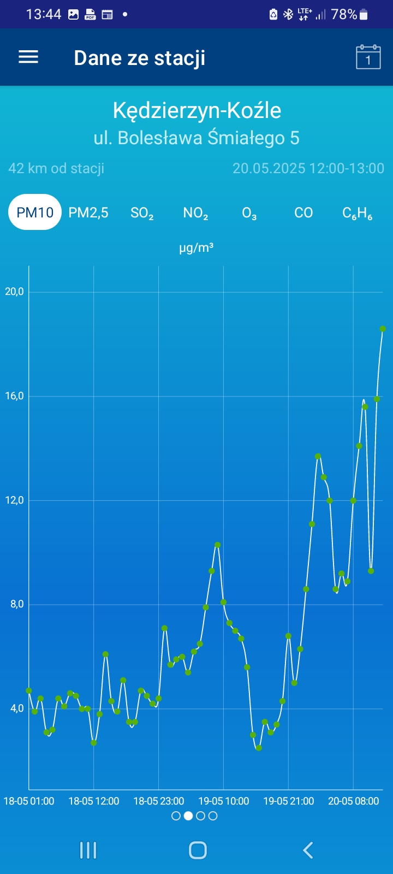
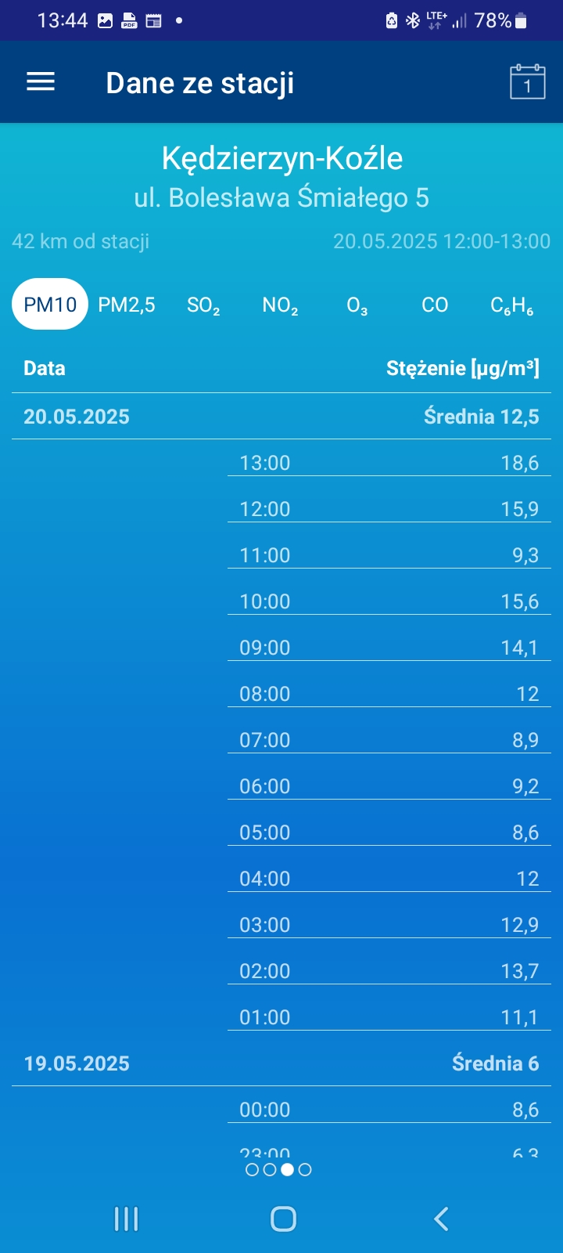
GŁÓWNY INSPEKTORAT OCHRONY ŚRODOWISKA
Aplikacja mobilna „Jakość powietrza w Polsce”
www.gios.gov.pl

Slide 25
GŁÓWNY INSPEKTORAT OCHRONY ŚRODOWISKA
Dziękuję za uwagę
Główny Inspektorat Ochrony Środowiska
Departament Monitoringu Środowiska
Regionalny Wydział Monitoringu Środowiska w Opolu
ul. Nysy Łużyckiej 42, 45-035 Opole
rwmsopole@gios.gov.pl
Źródło danych: Państwowy Monitoring Środowiska – Główny Inspektorat Ochrony Środowiska
www.gios.gov.pl
www.powietrze.gios.gov.pl

